Slide 1



Kursus PHP Framework

Slide 2
Info Tenaga Pengajar
The PHP Framework For Web Artisans

Slide 3



Nama: Mohd Amirol Bin Zolkifli (Amirol Zolkifli)
Pendidikan: Graduan Universiti Teknologi MARA (UiTM) dalam bidang Kejuruteraan Awam.
Pengalaman:
HTML & Javascript: Tahun 1999, membina laman web sekolah dan peribadi menggunakan platform Yahoo! Geocities dan Bravenet
PHP: Tahun 2006 mula belajar dan 2007 menghasilkan skrip PHP sistem affiliate yang digunakan oleh rata – rata usahawan internet Malaysia zaman tersebut.
Laravel: Tahun 2014 belajar (Laravel 4.1) sambil membina projek bernama FBAdsCalc untuk SifuBads.
Lebih 30 projek menggunakan Laravel seperti Sistem Rekod Orang Tahanan (SisDesk – LP JPM), Affiliate Manager (Syarikat Swasta), Pengurusan Sumber Manusia (e-PSM - FAMA), Mimevo (Sales Manager - Sendiri) dan lain – lain.

Slide 4
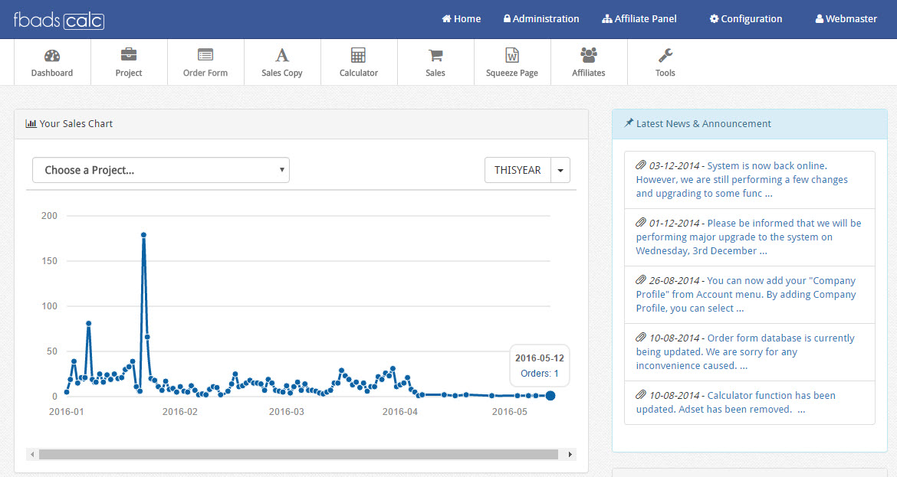
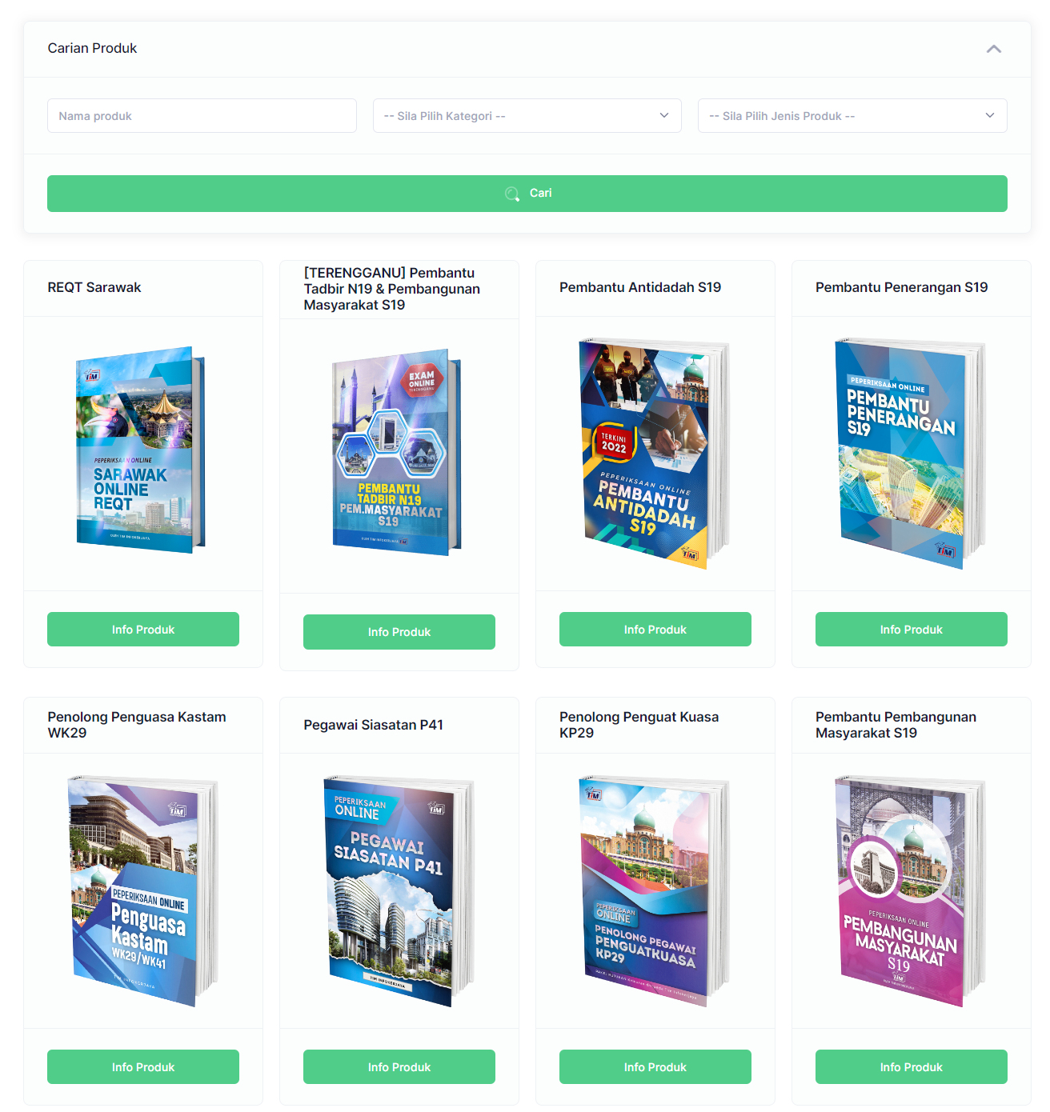
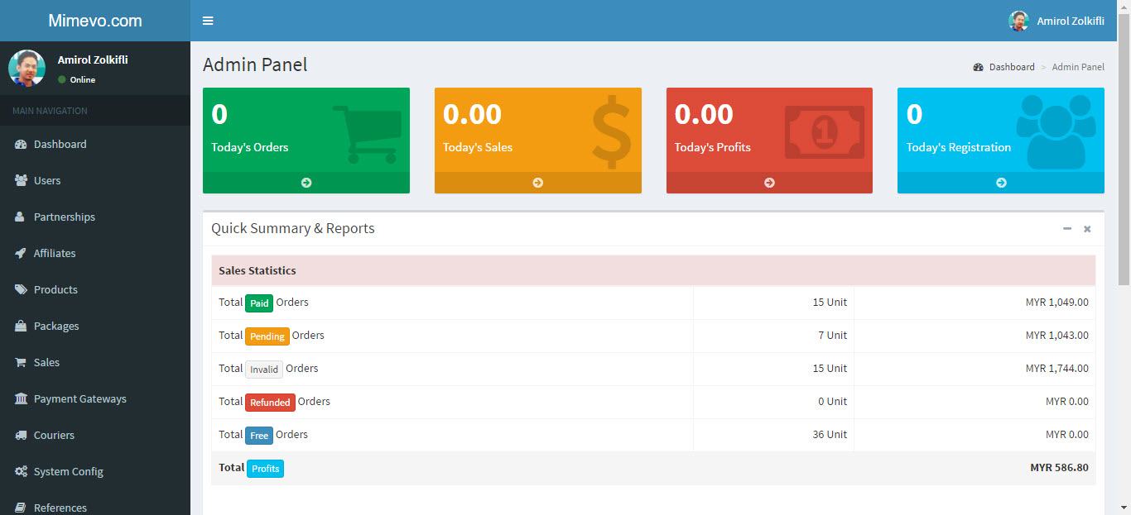
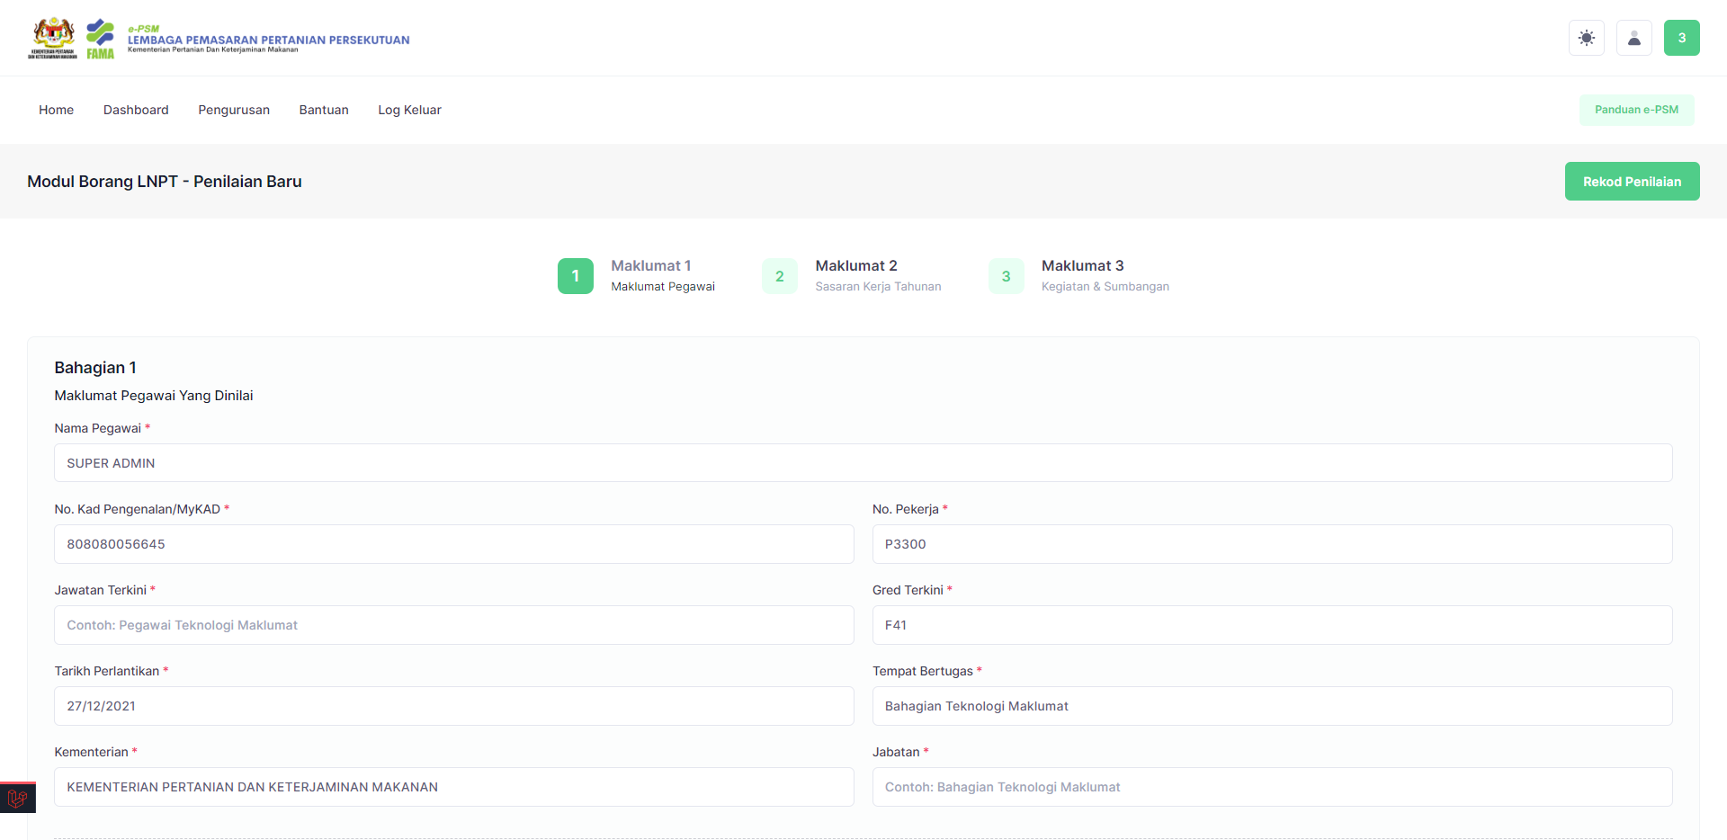
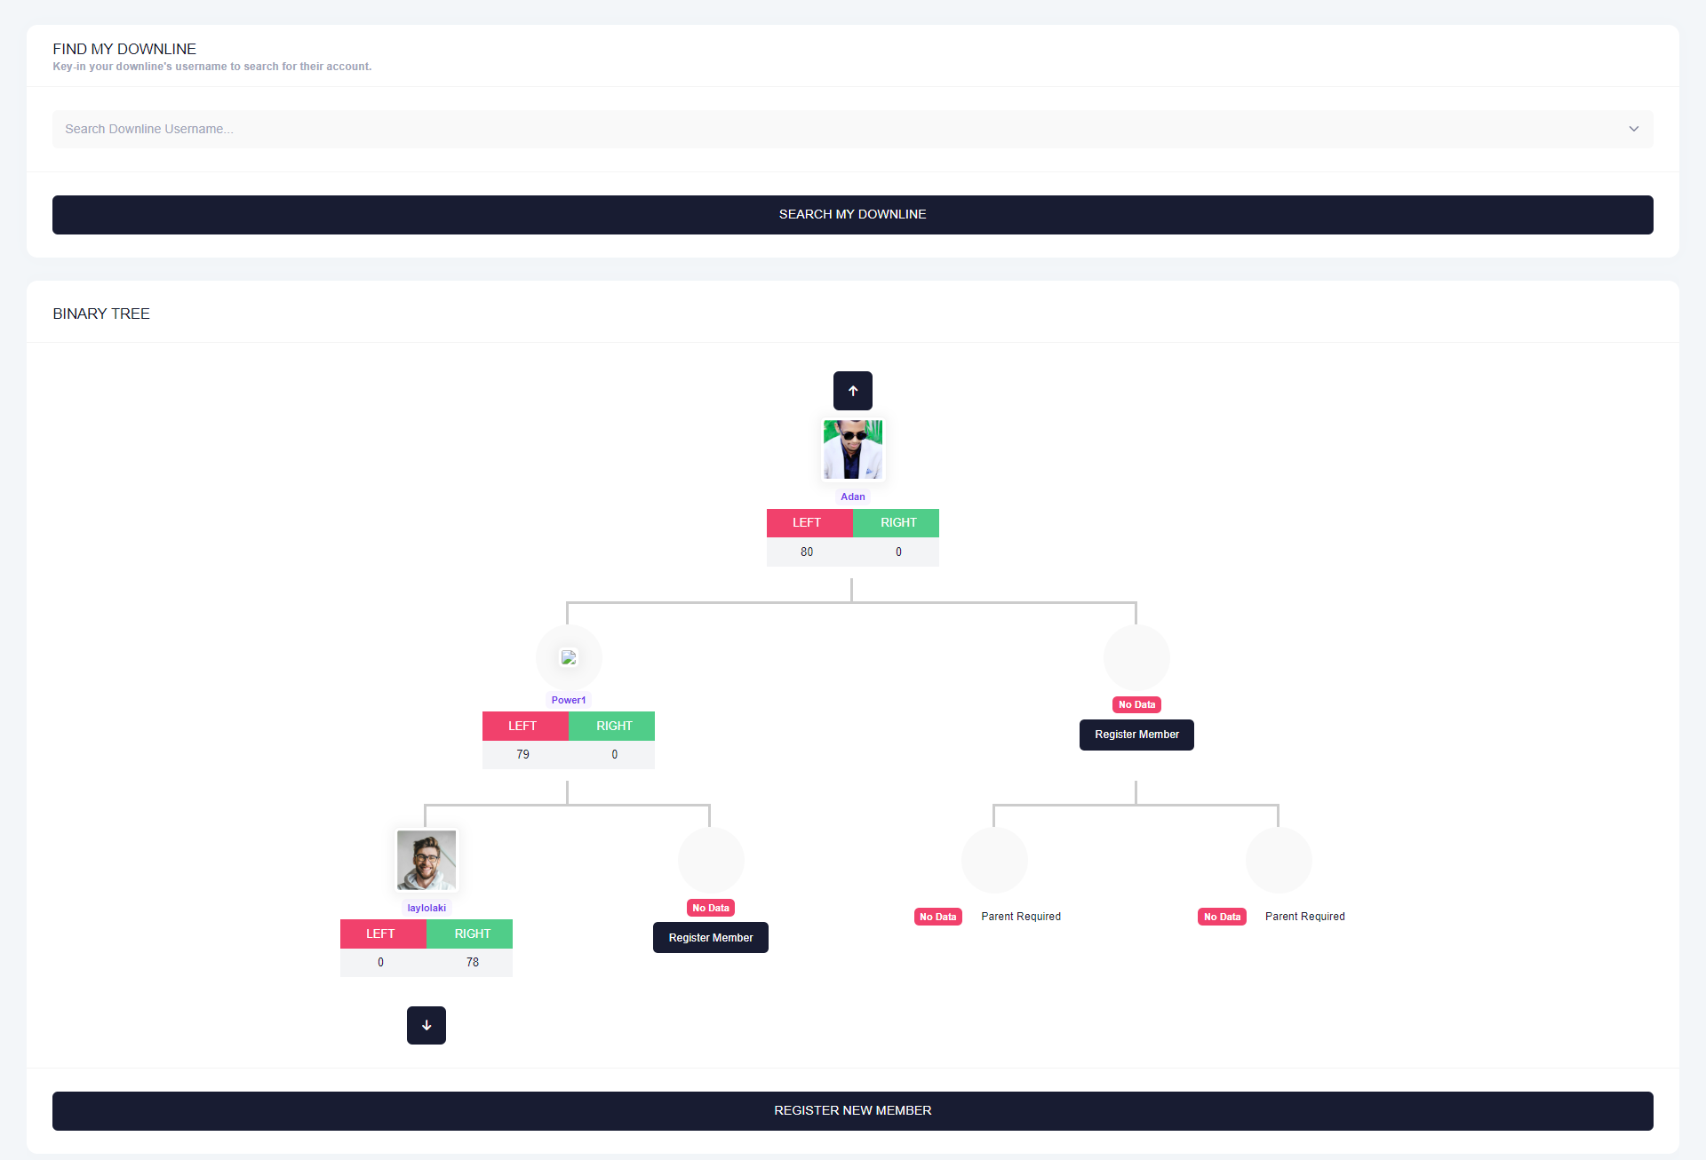
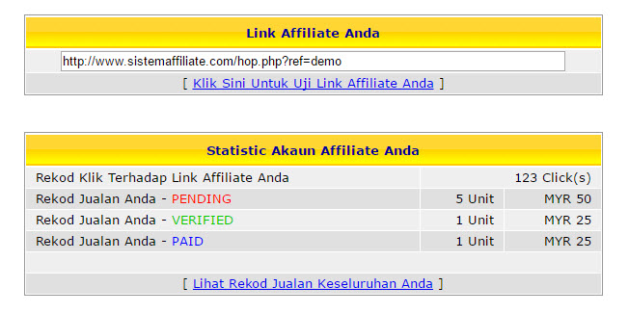

Slide 5
Asas PHP Framework
The PHP Framework For Web Artisans

Slide 6
Apa Itu PHP Framework?
PHP Framework adalah merupakan kerangka kerja (blueprint) PHP yang dibangunkan oleh “developer PHP” untuk memudahkan dan mempercepatkan proses pembinaan sesebuah sistem yang diperlukan dengan lebih cekap dengan menyediakan asas dan struktur yang telah ditentukan terlebih dahulu. Ini membolehkan developer memberi tumpuan kepada “business logic”.
Ia mengandungi pelbagai koleksi PHP libraries, components, dan tools yang boleh digunakan semula dan menyediakan pendekatan yang terstruktur dalam pembangunan aplikasi web seperti fungsi Authentication, Mail, Database Connection, Form Validation dan sebagainya.
Setiap PHP Framework mengamalkan konsep pembinaan dan gerak kerja (metod) yang dikenali sebagai Model-View-Controller (MVC) dan Object Oriented Programming (OOP).

Slide 7
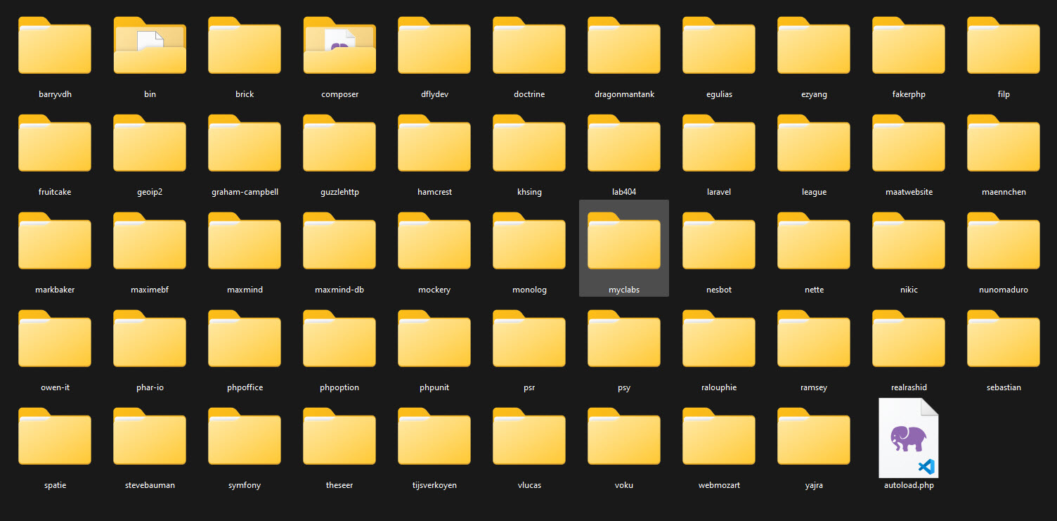
Apa Itu PHP Framework?
Contoh PHP Libraries yang ada di dalam folder vendor Laravel

Slide 8

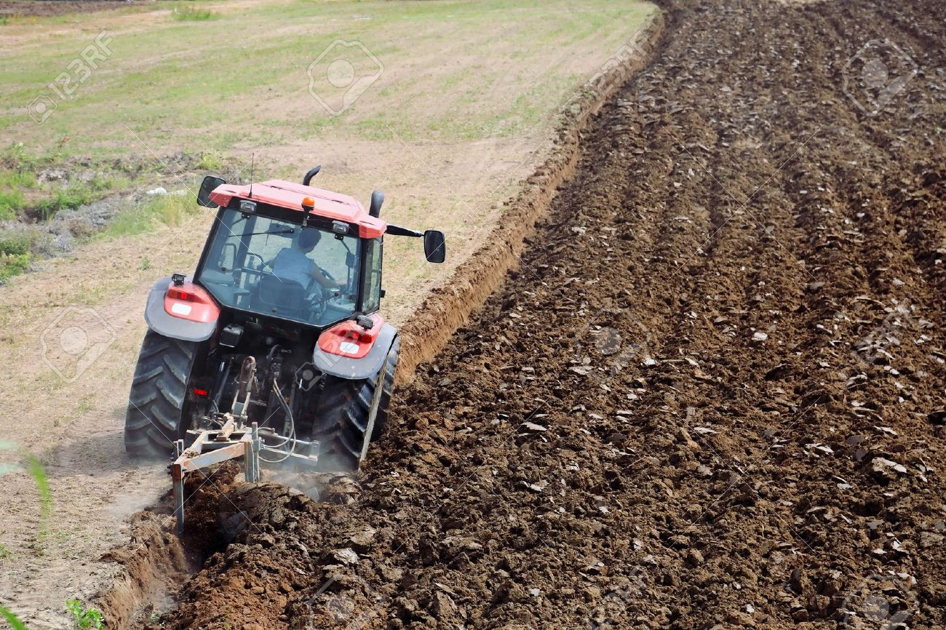
Apa Itu PHP Framework?
Kaedah Manual
Kaedah Framework

Slide 9
Kelebihan PHP Framework?
Sistem dapat dibangunkan dengan lebih pantas kerana tugas remeh temeh menghasilkan fungsi biasa tertentu (seperti authentication) telahpun tersedia di dalam PHP Framework. Developer hanya perlu “panggil” sahaja kod yang berkaitan dan lakukan sedikit tetapan untuk membolehkan ia berfungsi.
Sistem dapat dibangunkan dengan lebih berkualiti kerana developer perlu mengikut “standard coding style” dan tatakerja konsep pembinaan yang ditetapkan oleh PHP Framework yang digunakan.
Proses “pertukaran developer” menjadi lebih mudah untuk meneruskan pembangunan, kemaskini dan tambah baik sistem kerana setiap developer baru hanya perlu faham dan mahir menggunakan PHP Framework yang digunakan.

Slide 10
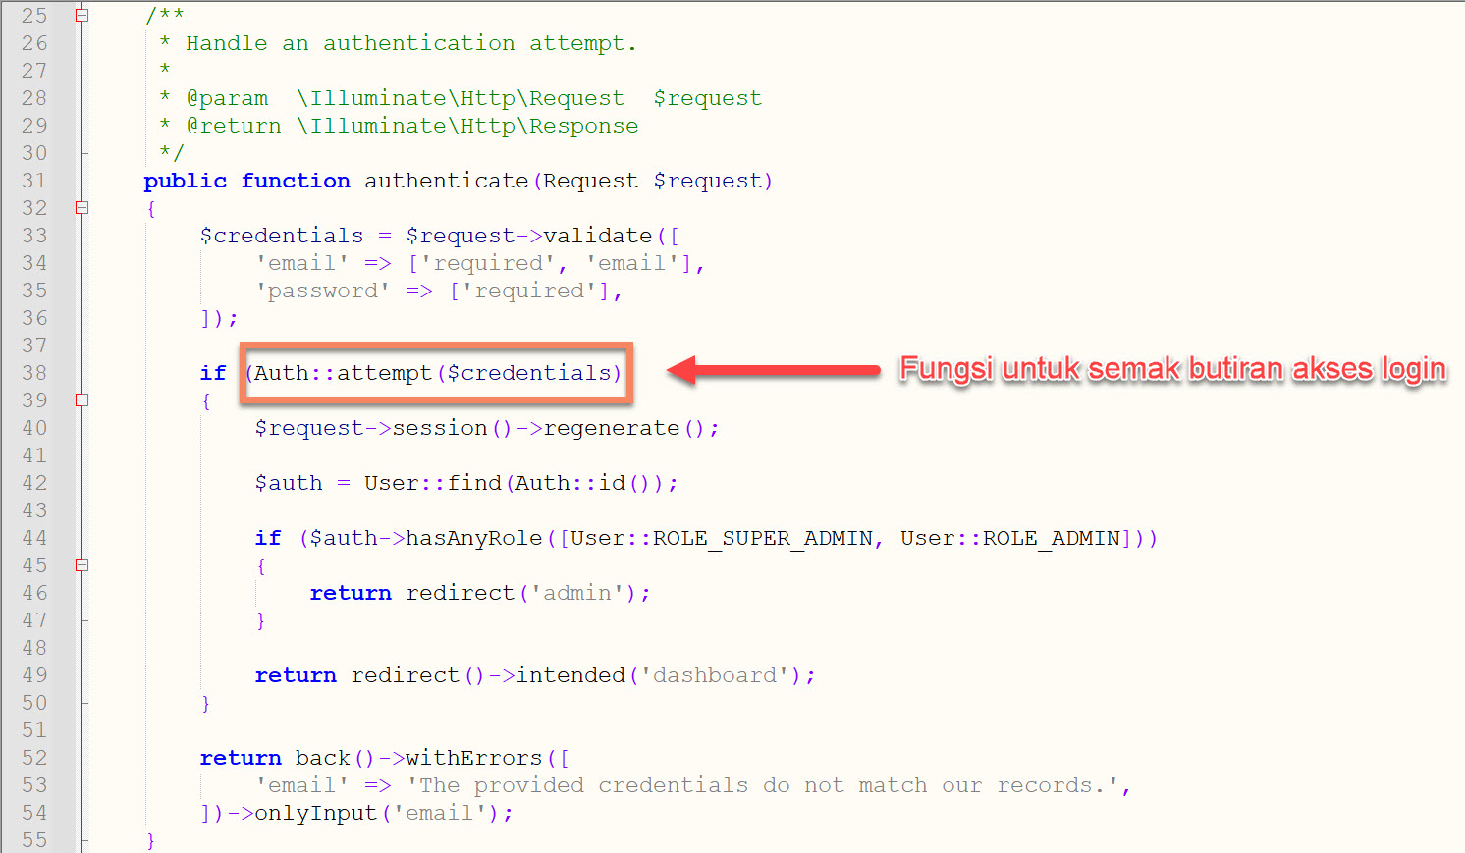
Kelebihan PHP Framework?
Contoh fungsi kod authentication – untuk membolehkan pengguna login ke dalam sistem

Slide 11
Kelebihan PHP Framework?
Ciri – ciri keselamatan sistem yang dibangunkan adalah lebih baik kerana PHP Framework menggunakan “library” atau koleksi fungsi PHP yang dihasilkan oleh ramai PHP Developer yang berkaliber yang telah memastikan kod – kod yang dikongsikan adalah berada di tahap yang selamat dan terlindung daripada kelemahan biasa dibuat.
Kebanyakan framework PHP mengikut corak senibina Model-View-Controller (MVC), memisahkan logik aplikasi, persembahan, dan lapisan data untuk organisasi dan penyelenggaraan yang lebih baik.
Framework PHP mempunyai komuniti yang aktif, menawarkan sokongan, dokumentasi, serta pelbagai plugin dan extension.

Slide 12
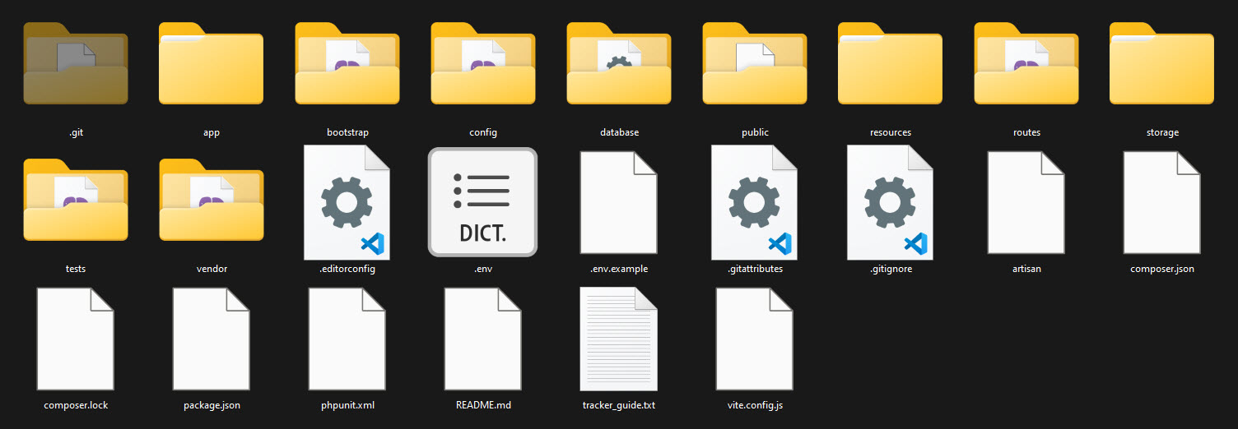
Apa Itu PHP Framework?
Fail – fail PHP dikelaskan dan diletakkan secara berstruktur mengikut kaedah MVC

Slide 13
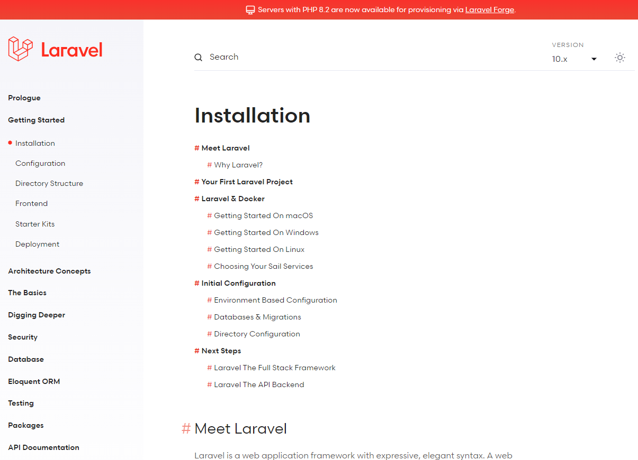
Apa Itu PHP Framework?
Laravel mempunyai dokumentasi yang boleh dikatakan agak lengkap

Slide 14
Model-View-Controller (MVC)
MVC adalah merupakan satu senibina (architecture) yang mengasingkan sesuatu aplikasi kepada 3 komponen @ bahagian yang dikenali sebagai Model, View dan Controller. Setiap komponen ini mempunyai “tugas” yang tersendiri dalam sesuatu pembinaan sistem.
Ia diperkenalkan oleh saintis komputer bernama Trygve Mikkjel Heyerdahl Reenskaug pada 1979. Sejarah MVC boleh diperolehi di laman sesawang http://heim.ifi.uio.no/~trygver/themes/mvc/mvc-index.html
Dalam Laravel, MVC (Model-View-Controller) adalah corak senibina yang digunakan untuk memisahkan logik aplikasi, persembahan, dan lapisan data. Ia membantu dalam pengaturan struktur dan penyelenggaraan kod dalam projek Laravel.

Slide 15
Model-View-Controller (MVC)
Model: Mewakili lapisan data dalam aplikasi Laravel. Ia bertanggungjawab untuk mengurus sumber data, termasuk pengambilan dan penyimpanan maklumat ke pangkalan data. Model juga berperanan dalam melakukan validasi data sebelum disimpan atau dipaparkan kepada pengguna.
View: “User Interface- UI”. Rekabentuk sistem dan susun atur output data (HTML/Javascript) untuk sistem. Contoh: Paparan halaman login.
Controller: Menghubungkan Model dan View. Ia menerima permintaan dari pengguna melalui laluan (routes) dan memproses permintaan tersebut. Controller berinteraksi dengan Model untuk mengambil atau menyimpan data yang diperlukan, dan kemudian memilih View yang sesuai untuk dipaparkan kepada pengguna.

Slide 16
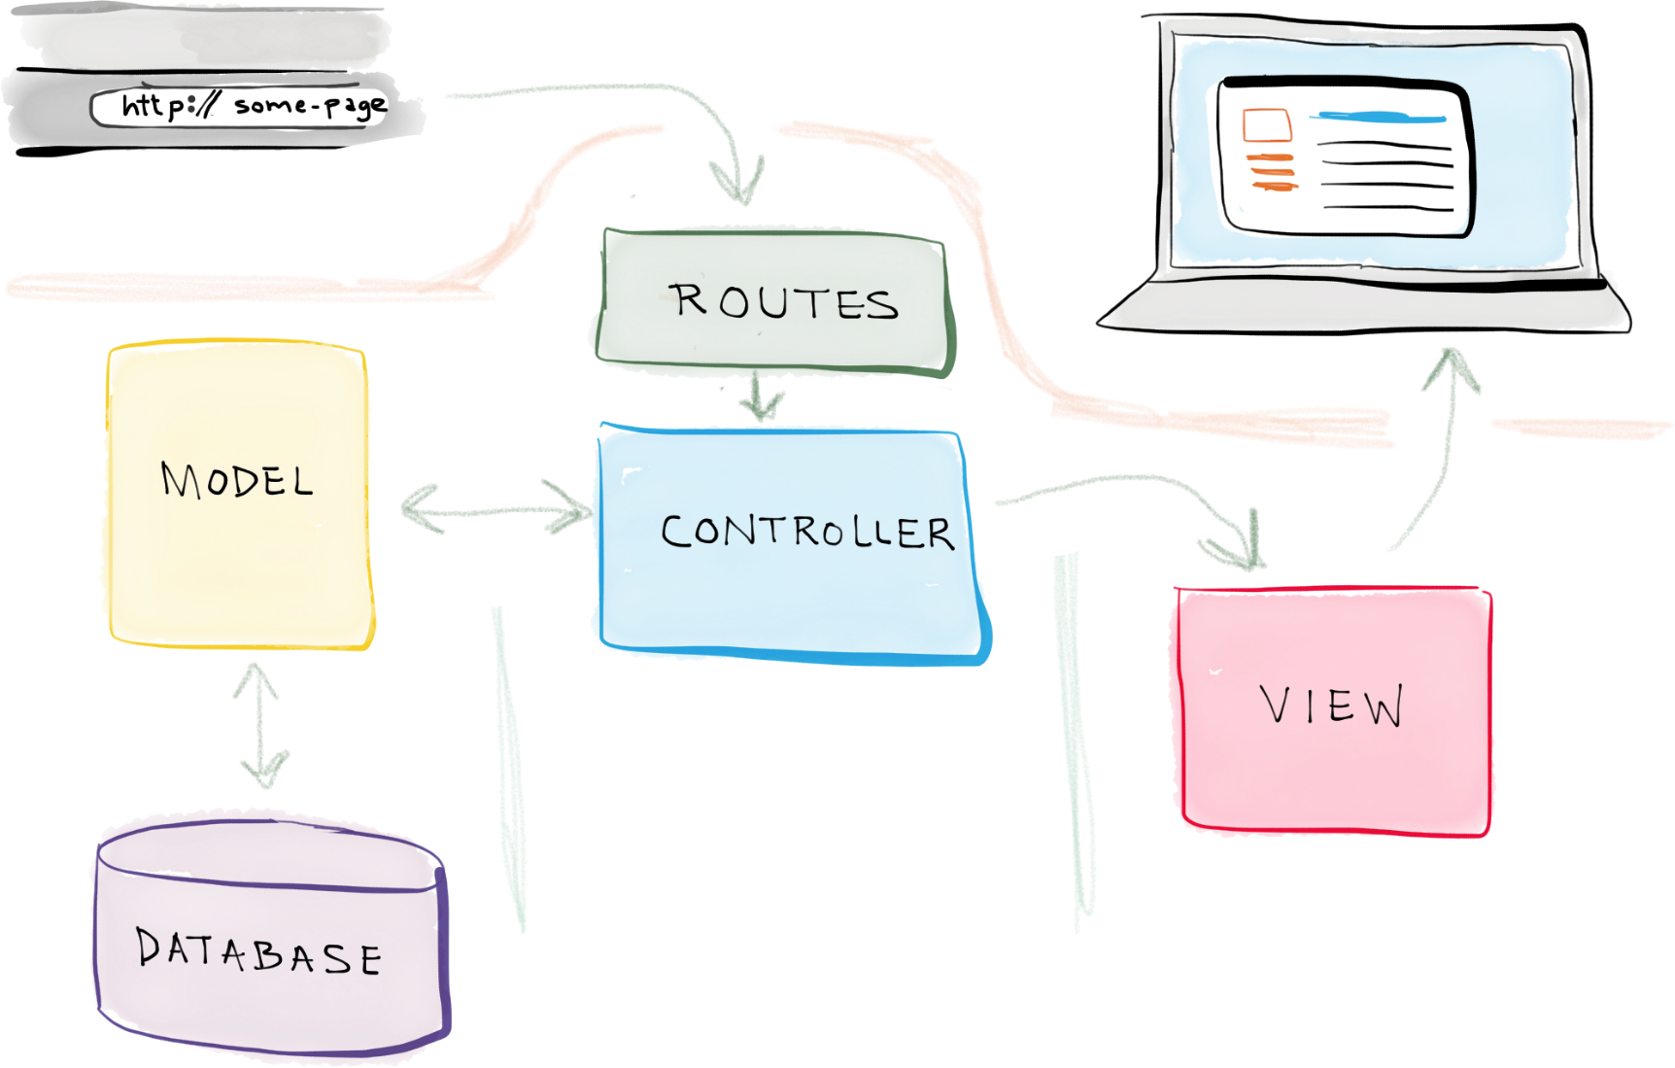
Model-View-Controller (MVC)
Cara kerja MVC dalam Laravel

Slide 17






PHP Framework Popular

Slide 18
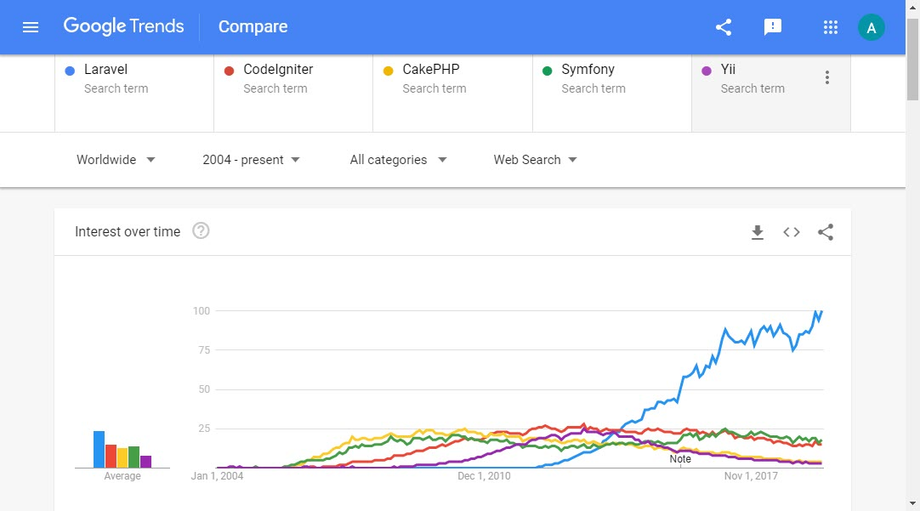
PHP Framework Popular

Slide 19
Hi… Saya Laravel!
The PHP Framework For Web Artisans

Slide 20
Sejarah Laravel
Laravel adalah merupakan sebuah Projek Open-Source (PERCUMA) PHP Framework yang dilesenkan dibawah MIT License. Maklumat lanjut MIT License boleh diperolehi di https://opensource.org/license/mit/
Laravel menggunakan MVC dan dibangunkan berasaskan daripada PHP Framework Symfony.
Dicipta oleh Taylor Otwell pada tahun 2011 sebagai satu alternatif baru yang menyediakan fungsi – fungsi yang lebih advance yang tidak dimiliki oleh PHP Framework yang popular pada ketika itu iaitu CodeIgniter.

Slide 21
Sejarah Laravel
Web Rasmi: https://laravel.com
Repository: https://github.com/laravel/laravel
Blog: https://laravel-news.com
Conference: http://laracon.us
Certification: https://laravel.com/certification
Forum: https://laravel.io

Slide 22

Pencipta Laravel
Nama: Taylor Otwell
Pendidikan di Arkansas Tech University (2004 – 2008)
Pernah bekerja sebagai system analyst di Data-Tronics Corp. (Mei 2008 - Januari 2012)
Terkini, bekerja di UserScape sebagai fulltime software engineer yang fokus pada pengembangan Laravel hingga kini.
D.O.B: 28 May 1986
https://twitter.com/taylorotwell
https://medium.com/@taylorotwell
https://github.com/taylorotwell
https://www.linkedin.com/in/taylorotwel/

Slide 23
Ringkasan Sejarah Terbitan Versi Laravel
Laravel pertama kali dilancarkan (beta) adalah pada 9 Jun 2011 dan kemudian Laravel 1 dilancarkan pada bulan yang sama. Versi asal Laravel yang memperkenalkan konsep utama seperti routing dan sistem pelengkap untuk pengaturcaraan berorientasikan objek dalam PHP.
Laravel 2 pula dilancarkan pada September 2011 dimana pada versi inilah diterbitkan satu enjin templating (view) yang dikenali sebagai BLADE.
Laravel 3 kemudiannya dilancarkan pada Februari 2012 dimana satu fungsi command-line interface (CLI) dikenali sebagai ARTISAN diterbitkan, RESTful API, dan integrasi ORM (Object-Relational Mapping) dengan Eloquent.

Slide 24
Ringkasan Sejarah Terbitan Versi Laravel
Laravel 4 pula dilancarkan pada bulan Mei 2013. Pada versi ini berlakunya “penyuntingan” semula semua kod untuk framework Laravel dan menjadi tonggak penting dalam sejarah Laravel. Laravel 4 memperkenalkan konsep-konsep seperti dependency injection, migrasi pangkalan data yang ditingkatkan, dan sistem pakej yang lebih baik.
Laravel 5 diperkenalkan pada bulan Februari 2015 dimana berlakunya perubahan struktur direktori berbeza dari Laravel 4 dan merupakan versi yang lebih matang dan stabil.
Laravel 5.1 dilancarkan pada bulan Jun 2015 dimana inilah kali pertama Laravel menawarkan Long-Term-Support (LTS). Segala “bugs” dijamin baikpulih untuk tempoh 2 tahun dan “security patch” untuk 3 tahun. Info Lanjut: https://laravel-news.com/laravel-5-1-released (NOTA: Versi tanpa LTS, baikpulih bugs 6 bulan dan security patch 1 tahun)

Slide 25

Ringkasan Sejarah Terbitan Versi Laravel
Laravel 5.5 dilancarkan pada 30 Ogos 2017 dan ini merupakan Long-Term-Support (LTS) yang kedua. Terdapat fungsi baru pada Route, Validation, Migration. Info lanjut: https://laravel-news.com/category/laravel-5.5
Laravel 6 diterbitkan pada 3 September 2019 yang mana ini adalah merupakan versi LTS yang ke-3. Segala bugs fix akan disokong sehingga Sept 3rd, 2021 dan security fix sehingga Sept 3rd, 2022. Antara perubahan ketara adalah pada LOGO Laravel iaitu

Slide 26
Ringkasan Sejarah Terbitan Versi Laravel
Laravel 7 diterbitkan March 3rd, 2020 dan Ini adalah versi improved kepada Laravel 6. Info lanjut https://laravel-news.com/laravel7
Laravel 8 diperkenalkan pada September 8th, 2020 yang mana pada versi ini, package authentication quick start yang baharu diterbitkan iaitu Laravel JetStream. Pakej yang digunakan sebelum – sebelum ini iaitu Laravel/ui kini tidak lagi menjadi pilihan utama.
Teknologi CSS Framework Bootstrap diganti dengan penggunaan tailwindcss, jQuery diganti dengan penggunaan inertiajs atau livewire. Direktori ‘Models’ diperkenalkan kembali selepas ia dibuang pada Laravel 5. Info lebih lanjut boleh diperolehi di https://laravel-news.com/laravel8

Slide 27
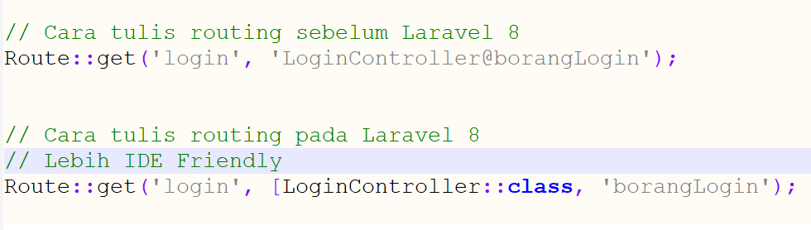
Ringkasan Sejarah Terbitan Versi Laravel
Laravel 8 juga mengubah kaedah menulis format Routing seperti berikut:

Slide 28
Ringkasan Sejarah Terbitan Versi Laravel
Laravel 9 diterbitkan February 8th, 2022
Laravel 10 diperkenalkan pada February 14th, 2023
Laravel 11 dijangka keluar pada Q1 2024
Setiap versi Laravel mempunyai keperluan versi PHP yang berbeza. Sebagai contoh untuk menggunakan Laravel 10, minimum versi PHP yang disokong adalah PHP 8.1. Sebaliknya jika Laravel 8, ia boleh dijalankan pada versi PHP serendah PHP 7.3

Slide 29
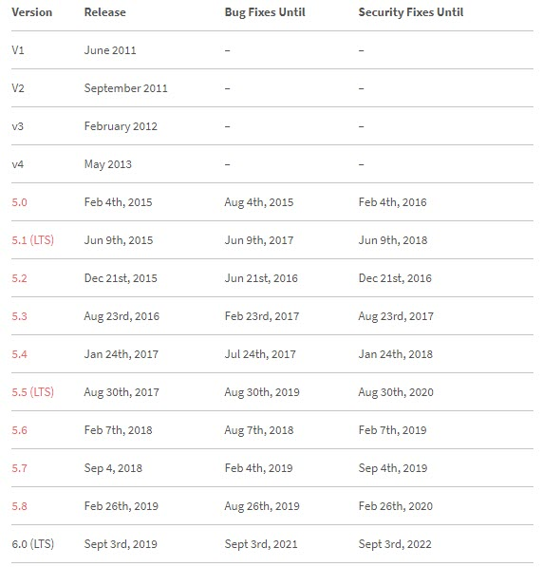

Slide 30
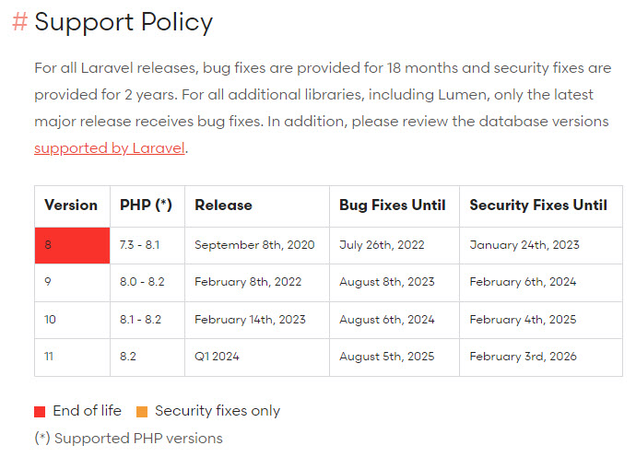

Slide 31
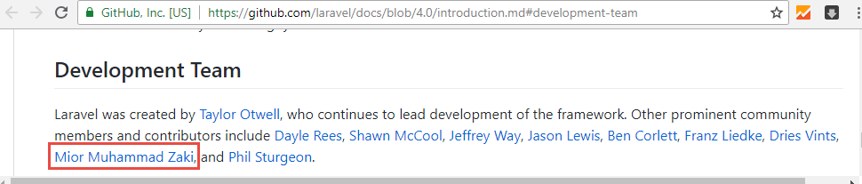
Sifu Laravel dari Malaysia
Mior Muhammad Zaki.
Merupakan salah seorang TOP dan Penyumbang utama diawal pembangunan Laravel yang diiktiraf oleh Laravel sendiri.
https://github.com/laravel/docs/blob/4.0/introduction.md#development-team

Slide 32
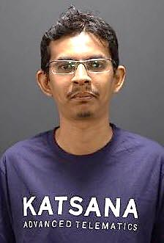
Sifu Laravel dari Malaysia
Telah mewujudkan PHP Framework sendiri yang berasaskan dari sumber Laravel iaitu dikenali sebagai Orchestra Platform (https://orchestraplatform.com)
Web:
http://crynobone.com
https://www.facebook.com/crynobone
https://twitter.com/crynobone
https://www.instagram.com/crynobone
Pekerjaan:
CTO di Katsana Advanced Telematics (sekarang)
Pernah bekerja di Pixelated Sdn Bhd, The iProperty Group, Slashes and Dots

Slide 33
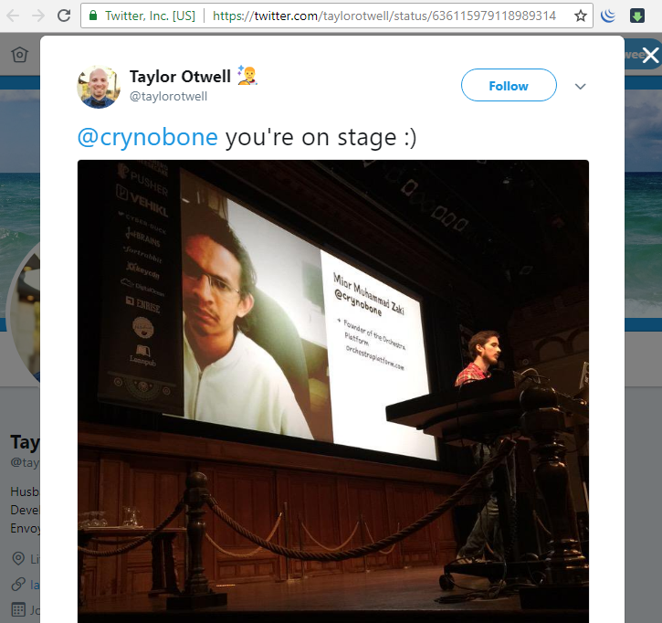

Slide 34
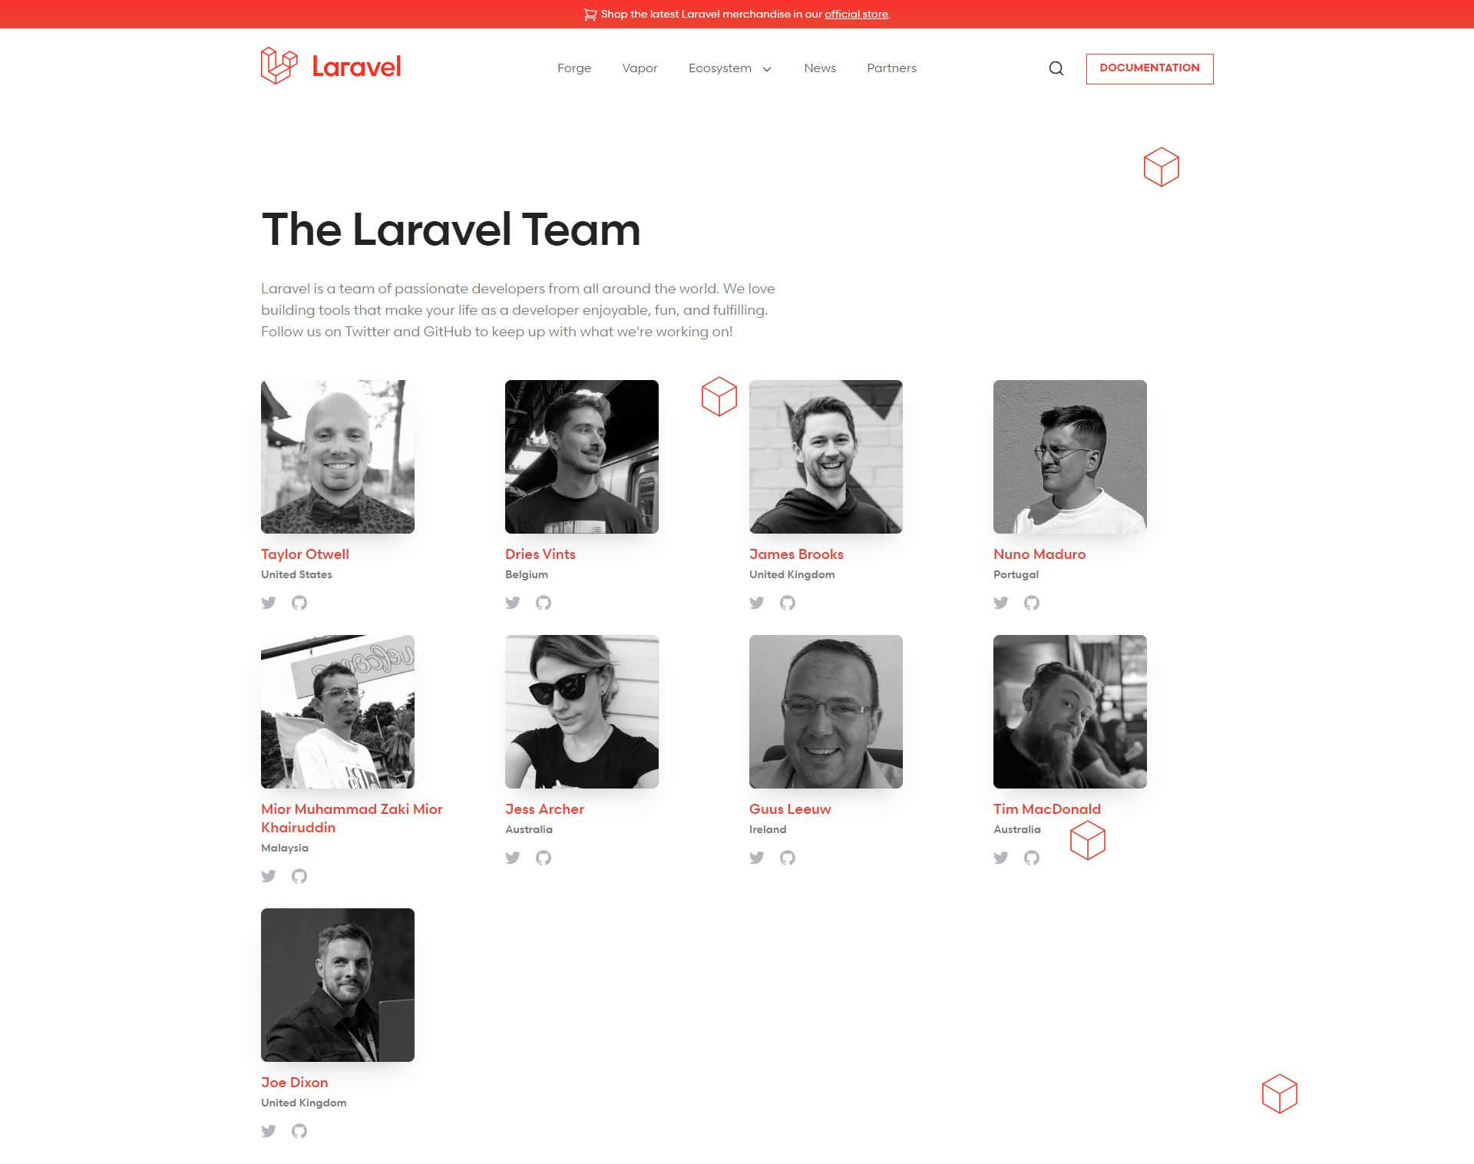
Sumber https://laravel.com/team

Slide 35
Jom Laravel
The PHP Framework For Web Artisans

Slide 36

Tools – Local Web Server
Untuk memasang Laravel, ia bergantung kepada peranti yang kita gunakan (Laptop/PC/Server – Windows / Macbook / Linux) iaitu:
Macbook – Pemasangan PHP dan Composer boleh dilakukan menggunakan Homebrew.
Windows – Pemasangan PHP dan Composer boleh dilakukan dengan menggunakan Xampp atau Laragon.org (disarankan) atau terus memasang PHP, Apache & MySQL ke dalam Windows.
Atau untuk menyokong kedua – duanya sekali termasuk Linux, kita boleh menggunakan Laravel Sail menerusi penggunaan Docker. Maklumat lanjut https://laravel.com/docs/installation

Slide 37

Docker?
Docker (https://www.docker.com/) adalah platform yang dapat membantu untuk pembinaan dan menjalankan aplikasi dalam satu ruang tersendiri mengikut keperluan (requirement) aplikasi tersebut.
Kelebihan Docker:
Portabiliti: Container Docker bersifat portabel, yang bermaksud mereka dapat dijalankan di mana saja, sama ada di local PC, datacenter, atau cloud.
Isolasi: Setiap container Docker berjalan dalam lingkungan yang terisolasi, menjaga aplikasi dan dependensinya agar tidak saling berinteraksi atau terpengaruh oleh aplikasi lain.
Efisien: Docker menggunakan resource komputer dengan bijak, membolehkan lebih banyak aplikasi dijalankan pada satu mesin fisik tanpa mengorbankan prestasi.

Slide 38
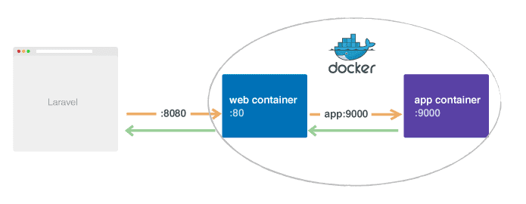
Docker?
Bagaimana Docker bekerja untuk Laravel

Slide 39
Docker?
Kekurangan Docker:
Konfigurasi Yang Renyah: Docker dapat menjadi kompleks dalam hal konfigurasi dan pengaturan. Memahami dan mengonfigurasi file Dockerfile, docker-compose.yml, dan pelbagai aspek Docker memerlukan pemahaman yang cukup mendalam tentang teknologi Docker. Ini dapat memakan waktu dan memerlukan anda mempelajari konsep dan sintaks Docker yang baru.
Boleh Memakan Resource Server: Meskipun Docker menyediakan isolasi, setiap container Docker akan memiliki overhead tambahan dalam hal penggunaan resource server. Ini bererti aplikasi yang dijalankan di dalam container Docker boleh memakan lebih banyak memori dan daya pemprosesan daripada menjalankannya terus di mesin host.

Slide 40

Local Web Server - Laragon
Bagi pengguna Windows, Laragon memudah kerja-kerja pembangunan PHP di sistem operasi Windows. Laragon adalah sebuah pakej lengkap dengan webserver (Apache), PHP, database MySQL, Composer, NPM dan lain-lain perisian.
PENTING! Laragon digunakan untuk kerja – kerja pembangunan sistem sahaja dan tidak digalakkan dan tidak sepatutnya digunakan untuk production / aplikasi live.
Laragon boleh dimuat turun di https://laragon.org/. Pilih versi Laragon – Full.

Slide 41
Laragon VS Xampp di Windows
Mudah Dipasang dan Dikonfigurasi:
Laragon mempunyai proses pemasangan yang mudah dan ringkas. Ia dilengkapi dengan antara muka pengguna yang intuitif dan memudahkan konfigurasi perkhidmatan seperti Apache, MySQL, PHP, dan lain-lain. XAMPP, walaupun mudah digunakan, mungkin memerlukan sedikit konfigurasi tambahan untuk mengatasi beberapa isu pengaturcaraan.
Saiz dan Kecekapan:
Laragon adalah lebih kecil berbanding XAMPP, yang bermaksud ia mengambil ruang storan yang lebih sedikit pada peranti. Ini menjadikan Laragon lebih ringan dan memberikan prestasi yang lebih baik ketika beroperasi. XAMPP, walaupun lengkap dalam ciri-ciri dan perisian yang disertakan, mungkin mempunyai keperluan sumber yang lebih besar dan boleh mengambil lebih banyak ruang storan.

Slide 42
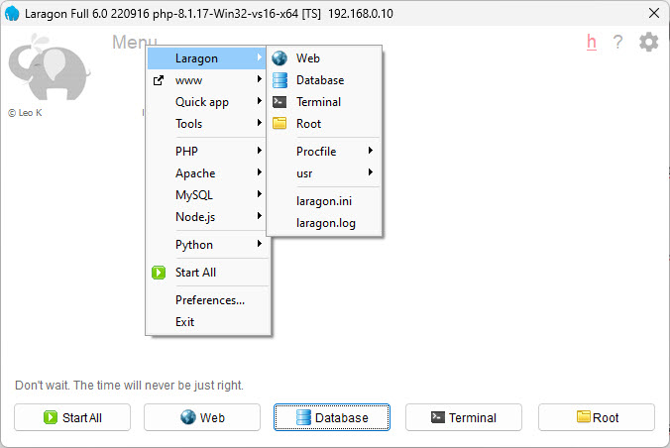
Laragon VS Xampp di Windows
Pelbagai teknologi disediakan di Laragon

Slide 43
Laragon VS Xampp di Windows
Penyediaan Versi PHP:
Laragon membolehkan pengguna dengan mudah beralih di antara pelbagai versi PHP yang ada. Ia menyediakan pemilih PHP yang memudahkan pemutakhiran dan pengujian aplikasi menggunakan versi PHP yang berbeza. XAMPP juga mempunyai beberapa versi PHP yang tersedia, tetapi Laragon memberikan pengalaman yang lebih mudah dalam hal ini.
Pengurusan Pangkalan Data (Database):
Laragon menyediakan alat pengurus pangkalan data seperti HeidiSQL dan Adminer yang telah diintegrasikan dengan baik. Ia memudahkan pengguna untuk menguruskan pangkalan data MySQL mereka dengan antaramuka pengguna yang mesra dan cekap. Walaupun XAMPP menyertakan alat pengurus pangkalan data seperti phpMyAdmin, Laragon menawarkan pengalaman yang lebih baik dengan antaramuka yang lebih baik dan mudah digunakan.

Slide 44
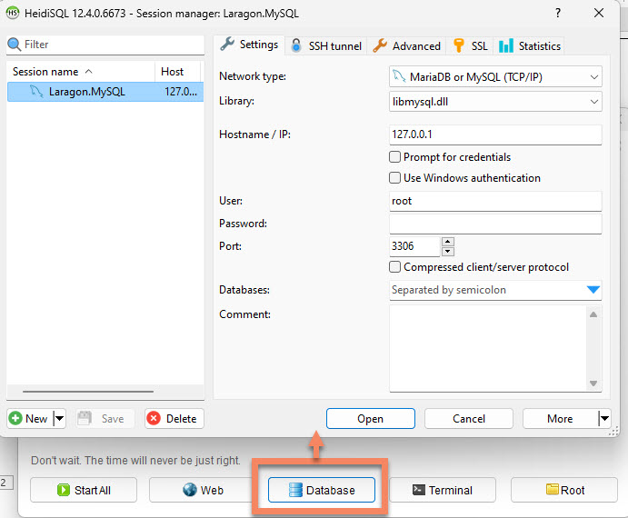
Laragon VS Xampp di Windows
Pengurusan database menggunakan HeidiSQL

Slide 45
Laragon VS Xampp di Windows
Seperti Enviroment Production:
Dengan adanya fungsi Auto Virtual Host, kita boleh mengakses aplikasi yang kita bangunkan seperti sudah “live” dengan cara melayari ke alamat folder projek beralamat http://demolaravel.test selain daripada dengan mengakses menggunakan kaedah lama seperti http://localhost/demolaravel/public.
Opsyen Versi
Versi PHP, Apache, MySQL, NodeJS, Python boleh ditukar – tukar pada bila – bila masa dengan mudah tanpa perlu konfigurasi yang rumit. Jadi ini memudahkan proses untuk melakukan ujicuba aplikasi yang memerlukan berlainan versi module tertentu.

Slide 46
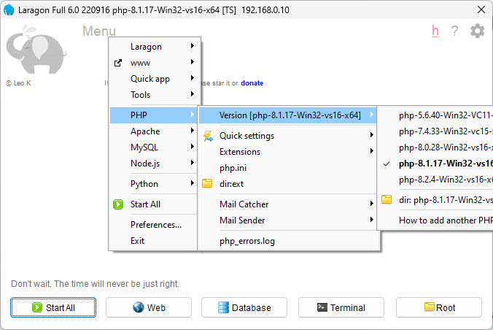
Laragon VS Xampp di Windows
Menukar versi PHP yang ingin digunakan

Slide 47



Tools – Code Editor
Untuk membolehkan kita melakukan “coding”, maka berikut adalah beberapa Code/Text Editor yang percuma yang boleh digunakan:
https://notepad-plus-plus.org/
https://www.sublimetext.com/
https://code.visualstudio.com/ (disarankan)

Slide 48
Visual Studio Code
Kelebihan menggunakan Visual Studio Code (VSCode) adalah, kita boleh memasang beberapa plugins / extensions yang dapat membantu kerja – kerja pembangunan sistem menggunakan Laravel.
Antara extensions yang disyorkan adalah:
Laravel Extension Pack – Ada 12 extensions di dalamnya
PHP Namespace Resolver - ianya membantu untuk import library yang diperlukan
PHP Intellisense - ianya membantu dengan autocomplete yang pelbagai untuk PHP

Slide 49
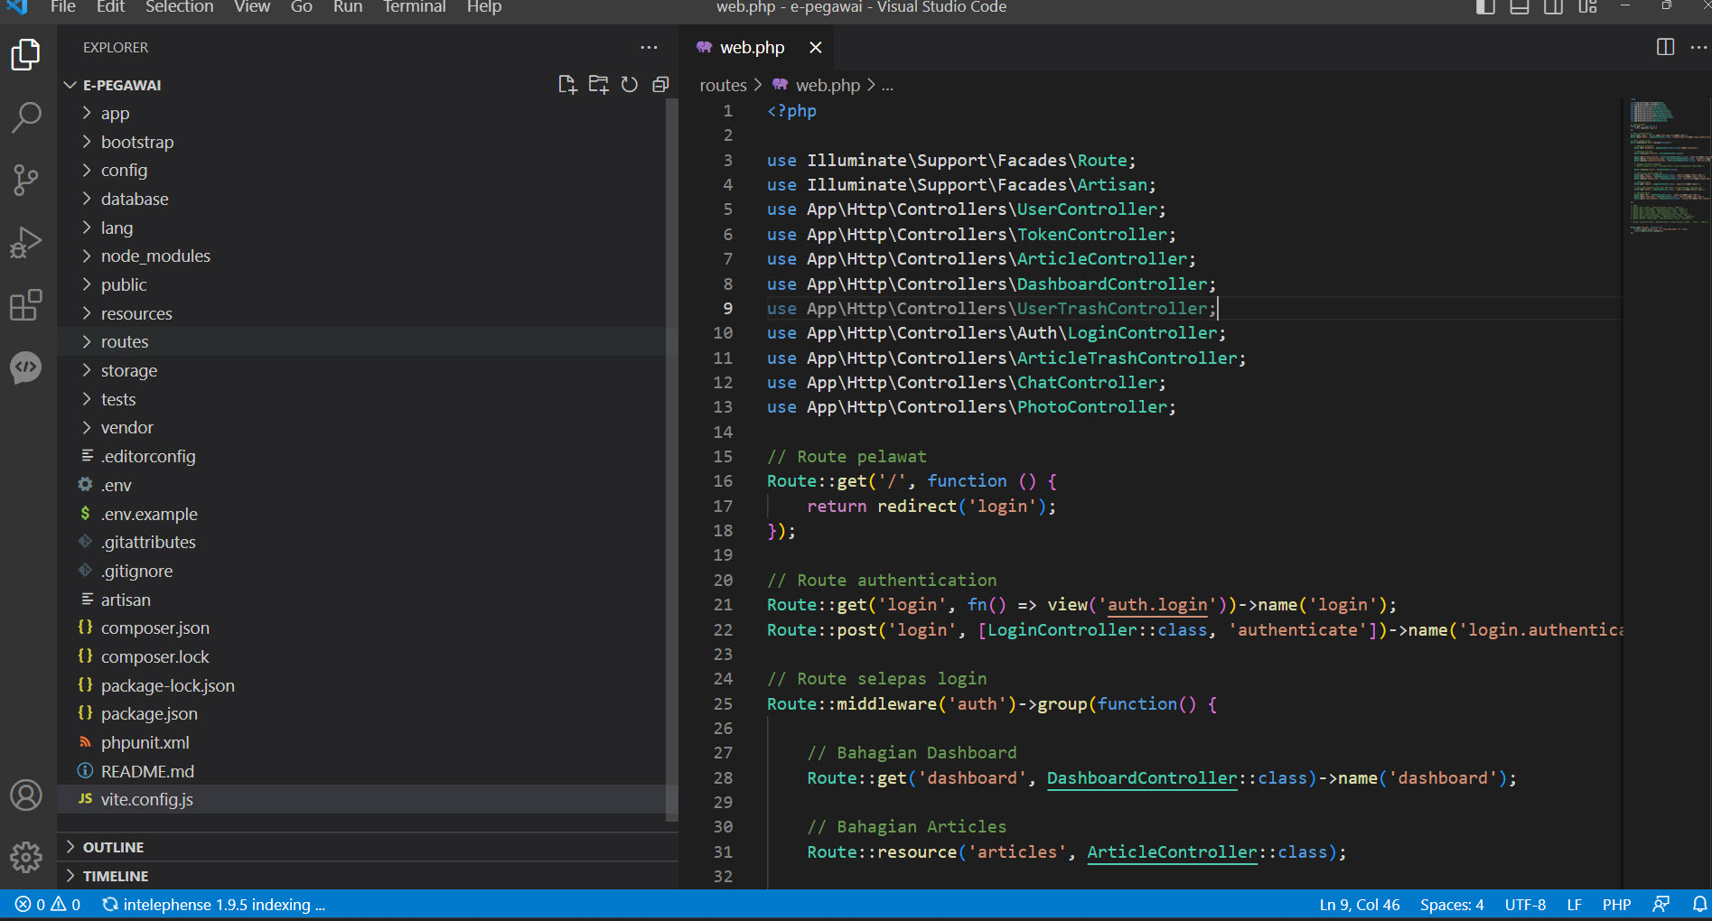
Visual Studio Code
Contoh VS Code

Slide 50
Laravel Pertama Anda!
PENTING! Dokumentasi Laravel yang WAJIB kita rujuk setiap masa sewaktu membina aplikasi menggunakan Laravel haruslah dilihat di laravel.com. Ini adalah KITAB utama rujukan kita.
Kita akan menggunakan versi terkini Laravel.
Setiap versi Laravel mempunyai keperluan server yang berbeza. Sila semak di: https://laravel.com/docs/

Slide 51
Laravel Pertama Anda!
Pastikan Web Server aktif (Laragon ~ Start All).
Buka Terminal yang disediakan Web Server.
cd (Change Directory) ke lokasi pemasangan
Taipkan arahan berikut dan tunggu sehingga selesai (sekitar 5 – 10 minit) bergantung kepada kelajuan internet yang digunakan.
C:\laragon\www
Kaedah mencipta projek baru Laravel
composer create-project laravel/laravel nama-projek

Slide 52
Laravel Pertama Anda!
Dimana arahan yang diberikan adalah:
composer → memberi arahan kepada perisian composer
create-project → bina / cipta projek baru
laravel/laravel →download projek dari https://packagist.org/packages/laravel/laravel
nama-projek →simpan Laravel ke dalam folder ini (contoh mylaravel)

Slide 53
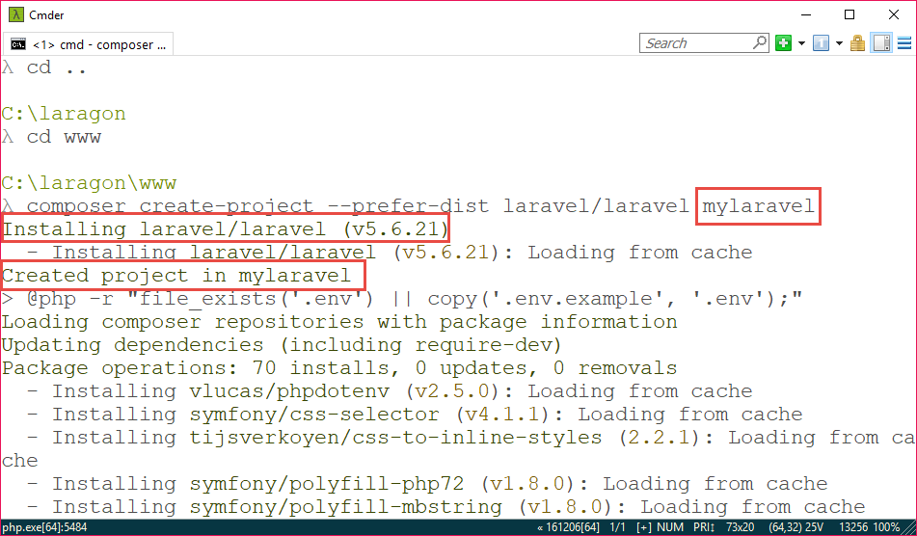
Laravel Pertama Anda!

Slide 54
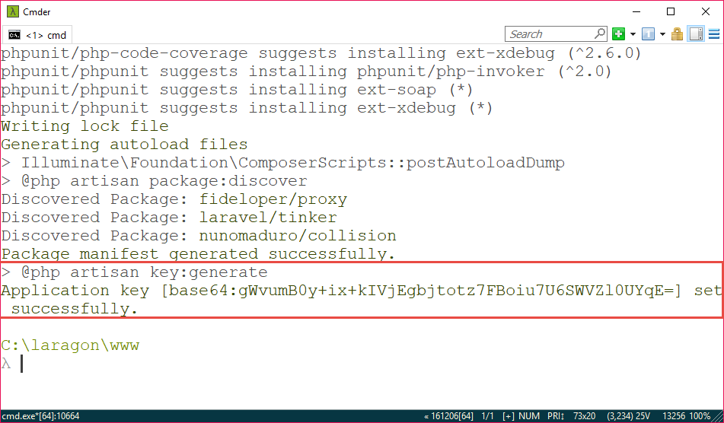
Laravel Pertama Anda!

Slide 55
Laravel Pertama Anda!
Apabila Composer selesai memuat turun Laravel, kita seharusnya dapat melihat nama folder projek yang ditetapkan (Contoh: mylaravel).
Folder projek tersebut boleh dilihat pada lokasi pemasangan yang ditetapkan iaitu
Di dalam folder projek tersebut, kita akan mendapati fail – fail serta folder yang pelbagai yang mana ia adalah merupakan PHP Framework Laravel yang dimuat turun.
C:\laragon\www

Slide 56
Akses ke Laravel Anda!
Seterusnya, uji cuba dengan mengakses ke aplikasi Laravel yang telah dimuat turun dengan cara menaipkan format alamat berikut di browser:
Contoh:
Untuk mengakses projek ini secara virtual host, pastikan “reload” Apache pada Laragon.
http://localhost/nama-projek/public
http://localhost/mylaravel/public

Slide 57
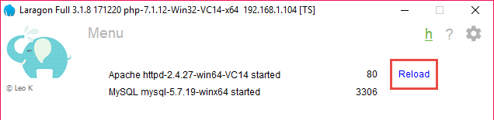
Akses ke Laravel Anda!
Selepas melihat mesej “Apache Reloaded”, lakukan uji cuba mengakses ke aplikasi menggunakan alamat Virtual Host yang disediakan oleh Laragon iaitu:
Jangan lupa gantikan nama-projek dengan nama folder projek contoh: mylaravel
http://nama-projek.test

Slide 58
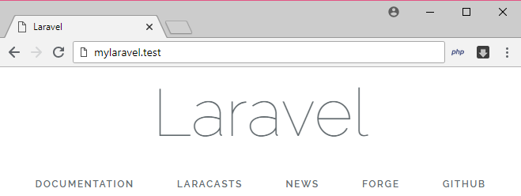
Akses ke Laravel Anda!
Jika tiada masalah dengan web server atau pemasangan Laravel, maka kita akan dapat melihat paparan halaman welcome seperti rajah dibawah.

Slide 59
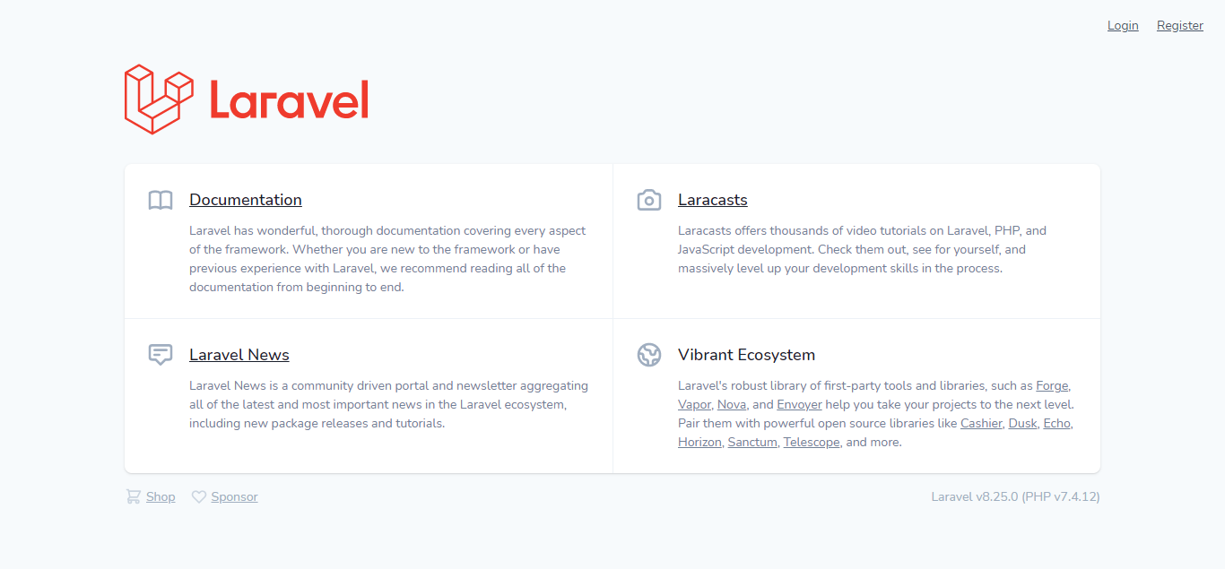
Akses ke Laravel Anda!

Slide 60
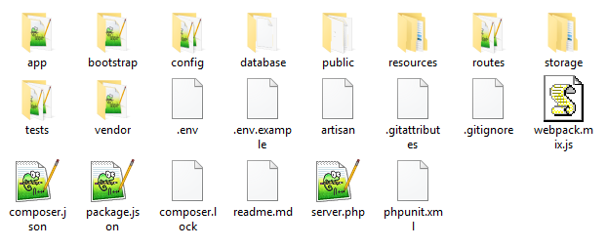
Struktur Direktori Laravel
Nota: Setiap versi Laravel berpotensi untuk memiliki folder dan fail yang berlainan.
Sebagai contoh Laravel 4 dan 5 mempunyai struktur direktori yang amat berbeza.

Slide 61
Informasi Struktur Direktori Laravel
Maklumat utama struktur direktori boleh diperolehi di https://laravel.com/docs/6.x/structure
/app → menempatkan fail – fail utama aplikasi yang ingin dibangunkan seperti fail berkaitan Model, Controller, Providers, Middleware, Notifications.
/bootstrap → menempatkan fail yang “menghidupkan” framework Laravel dan fail Cache untuk route dan services.
/config → Menempatkan kesemua fail tetapan untuk aplikasi yang dibangunkan seperti tetapan jenis database, proses penghantaran email dan lain – lain.

Slide 62
Informasi Struktur Direktori Laravel
/database → menempatkan fail – fail berkaitan database seperti Migrations, Seedings, Model Factories. Ia juga boleh digunakan untuk menempatkan fail SQLite.
/public → mengandungi fail index.php yang merupakan pintu masuk utama (entry point) untuk setiap “request” yang diterima oleh aplikasi. Di sini juga kita letakkan segala fail – fail asset seperti gambar, css, javascript yang diperlukan oleh aplikasi.

Slide 63
Informasi Struktur Direktori Laravel
/resources → menempatkan segala rekabentuk aplikasi (layout / View), template emel dan juga fail bahasa (language) yang digunapakai aplikasi.
/routes → menempatkan 4 fail iaitu web.php, api.php, channels.php dan console.php yang mana fail – fail inilah yang akan menguruskan kesemua arah tuju perjalanan sistem yang dibangunkan. (Versi Laravel 5.2 dan ke bawah menggunakan fail yang bernama routes.php yang berada di dalam folder app/Http).

Slide 64
Informasi Struktur Direktori Laravel
/storage → segala fail – fail yang dihasilkan secara automatik oleh aplikasi yang dibangunkan atau framework Laravel seperti “session”, “cache”, “logs” ditempatkan di sini.
/test → menempatkan fail – fail untuk melakukan testing terhadap aplikasi. Proses test ini dijalankan menerusi arahan phpunit atau php vendor/bin/phpunit.
/vendor → menempatkan semua “PHP Dependencies” yang diuruskan oleh perisian Composer.

Slide 65
Tetapan Laravel (Configuration)
The PHP Framework For Web Artisans

Slide 66
Environment Configuration
Laravel menggunakan PHP Library yang bernama DotEnv untuk memudahkan tetapan terhadap konfigurasi utama yang diperlukan bagi menggerakkan aplikasi yang dijalankan. Fail DotEnv ini boleh diperolehi di dalam direktori utama Laravel iaitu .env
Pengunaannya dapat mengelakkan gangguan atau perubahan terhadap kod – kod utama (core) tetapan aplikasi yang berada di dalam folder /config selain dapat mengelakkan isu keselamatan data yang digunakan pada tetapan sistem.
Maklumat lanjut tentang penggunaan DotEnv boleh diperolehi di: https://laravel.com/docs/configuration

Slide 67
Mengakses Nilai Tetapan
Untuk mengakses data pada tetapan .env, ia boleh dipanggil dengan kod:
Untuk mengakses data pada fail tetapan yang berada di dalam direktori /config, ia boleh diakses dengan cara
env('NAMA_TETAPAN')
Contoh: env('APP_NAME')
config('nama_fail.nama_tetapan')
Contoh: config('app.name')

Slide 68
ARTISAN
The PHP Framework For Web Artisans

Slide 69
Artisan Console
Artisan adalah Command-Line Interface (CLI) yang disertakan dengan Laravel. Ia menyediakan beberapa arahan berguna yang boleh membantu proses membina aplikasi. Untuk melihat senarai semua arahan Artisan yang tersedia, taip arahan berikut pada Terminal:
Fail artisan boleh dilihat di dalam direktori utama projek. Maklumat lanjut berkaitan Artisan, boleh diperolehi di https://laravel.com/docs/artisan
php artisan list

Slide 70
Routing
The PHP Framework For Web Artisans

Slide 71
Routing
Routing dalam bahasa mudah adalah jalan yang disediakan untuk kita menuju ke destinasi yang ingin dituju. Tanpa wujudnya jalan tersebut, maka sudah tentu kita tidak dapat pergi ke destinasi tersebut.
Begitu juga dengan sistem / aplikasi yang ingin dibangunkan. Kita perlu rancang dan tahu apakah proses – proses yang akan berlaku di dalamnya dan apakah halaman – halaman yang perlu ada.
Routing akan menyediakan jalan untuk menguruskan setiap permohonan (request) yang akan dikirimkan kepada aplikasi dan seterusnya menyediakan jalan untuk menguruskan maklumbalas (response) terhadap permohonan tersebut.

Slide 72
Routing
Antara perkara – perkara yang melibatkan Routing adalah seperti:
Alamat kepada halaman – halaman yang diperlukan. Contoh halaman /login, /register, /contact-us, /admin dan sebagainya.
HTTP Request yang terlibat seperti ingin menerima data daripada borang login menerusi method request POST, menghapuskan data daripada database menggunakan metod request DELETE, mengemaskini rekod pada database menggunakan method PATCH dan sebagainya.
Maklumat lanjut boleh diperolehi di: https://laravel.com/docs/routing

Slide 73
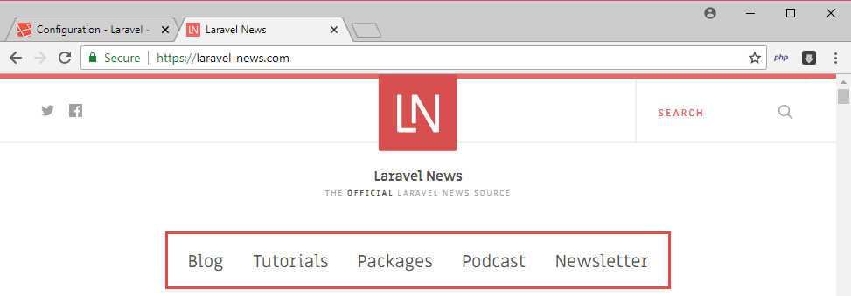
Routing
Contoh pada website Laravel News ini, kita dapat perhatikan beberapa menu yang disediakan. Setiap menu ini mempunyai alamat halamannya yang tersendiri. Contoh: Blog (/blog), Podcast (/podcast), Newsletter (/newsletter)

Slide 74
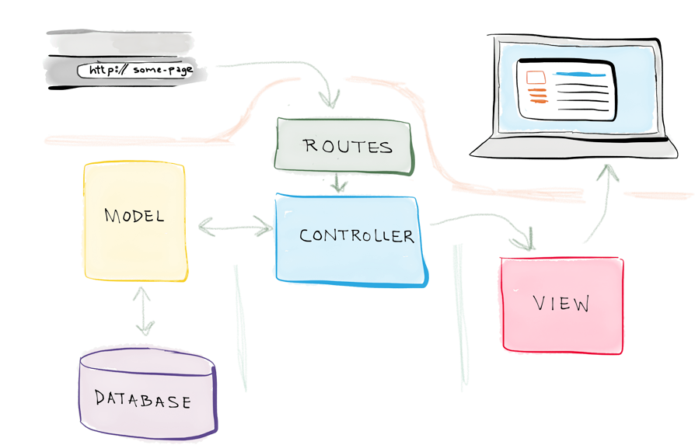
Routing

Slide 75
Routing
Request yang dihantar oleh Client pertama sekali akan masuk di pintu masuk yang bernama fail index.php yang berada di dalam folder /public.
Seterusnya, ia akan dibawa ke folder /routes dimana pada peringkat ini, request tersebut akan disambut oleh fail – fail routing yang disediakan.
Semua maklumat routing perlu diuruskan di dalam folder /routes. Terdapat 4 fail routing yang disediakan Laravel untuk versi terkini iaitu:

Slide 76
Routing
web.php – hampir kesemua aplikasi Laravel menggunakan fail ini untuk urusan request. Ia adalah merupakan default Routing bagi Laravel.
api.php – untuk urus request yang memerlukan fungsi Application Program Interface (API). Ia mempunyai limit akses terhadap fungsi – fungsi tertentu seperti session dan memerlukan penggunaan tokens.
console.php – urus request yang memerlukan penggunaan command terhadap server.
channels.php – urus request berkaitan “event broadcasting” yang melibatkan real time update seperti status “typing” daripada pengguna (seperti Whatsapp).

Slide 77
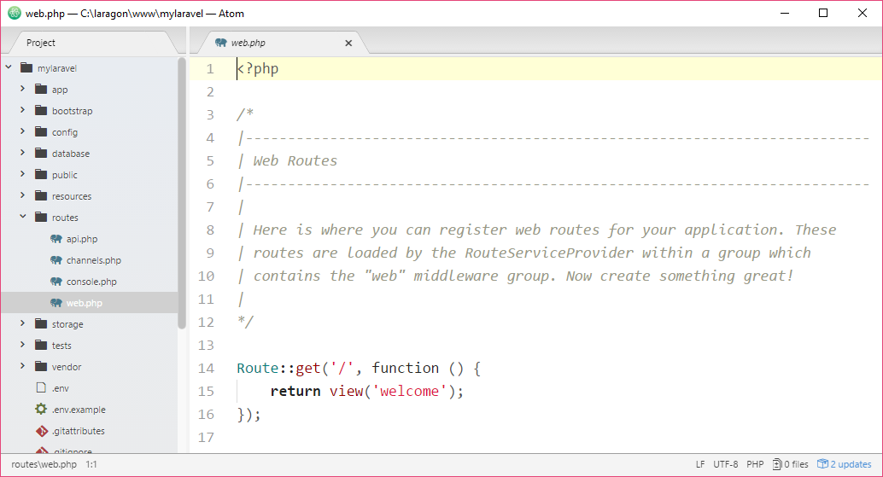
Routing

Slide 78
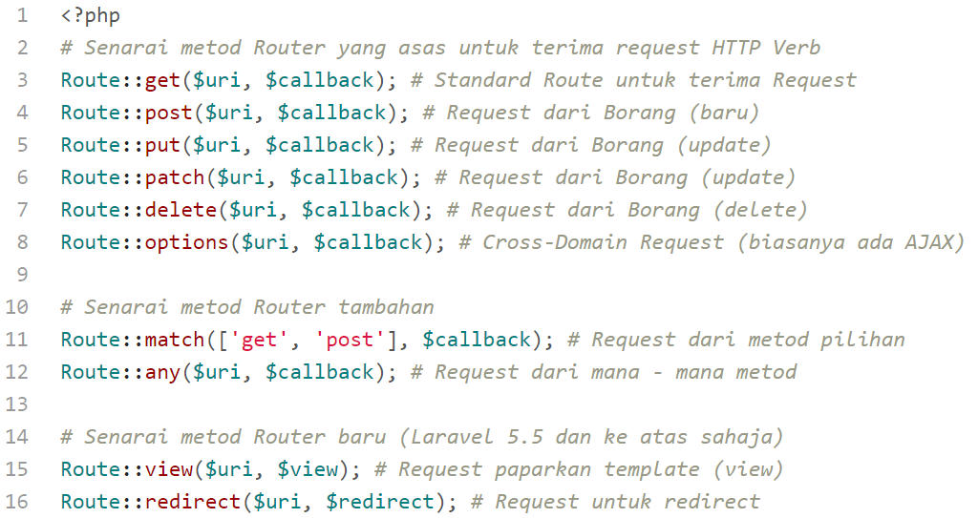
Routing

Slide 79
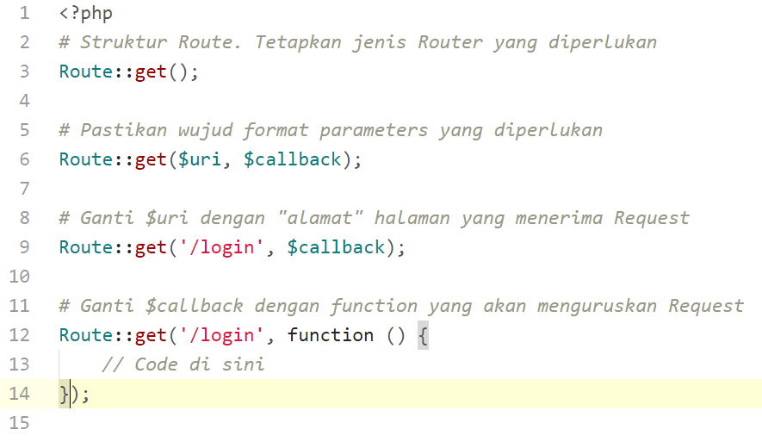
Routing

Slide 80
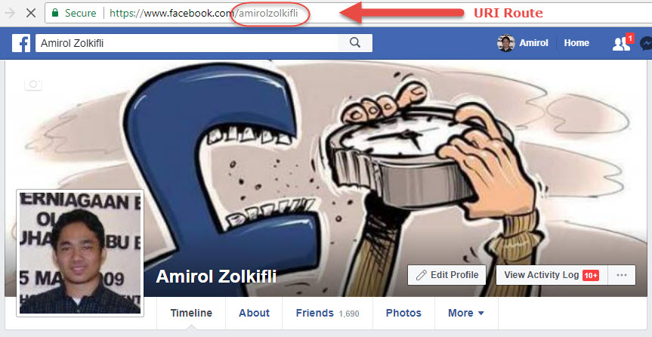
Routing

Slide 81
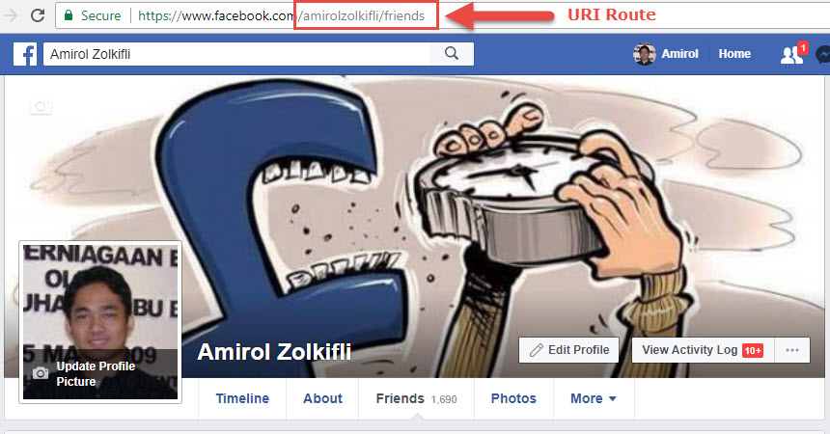
Routing

Slide 82
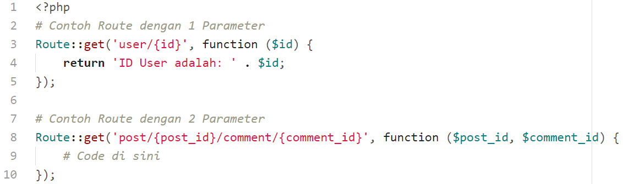
Routing – Parameters (Required)
Untuk mengambil maklumat daripada mana – mana segment di URI (data wajib ada), tetapan parameters perlu dilakukan dengan format seperti berikut dimana, nama parameter haruslah mengandungi huruf, nombor dan underscore (_) sahaja.
Parameter perlu diwakili dengan $variable dan nama kedua – duanya sebaiknya sama untuk memudahkan bacaan.

Slide 83
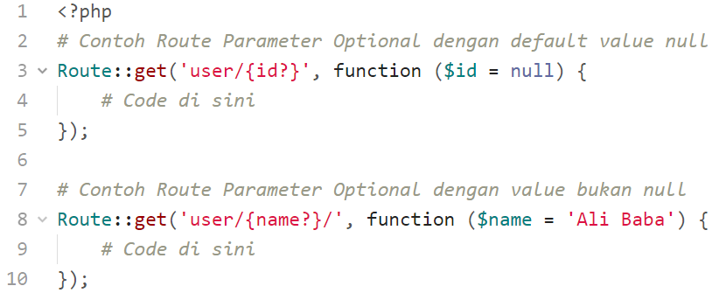
Routing – Parameters (Optional)
Untuk mengambil maklumat daripada mana – mana segment di URI TETAPI ia tidak wajib wujud, maka tetapan parameters perlu dilakukan dengan format berikut dimana, letakkan tanda soal (?) selepas nama parameter dan bekalkan nilai (default value) kepada $variable.

Slide 84
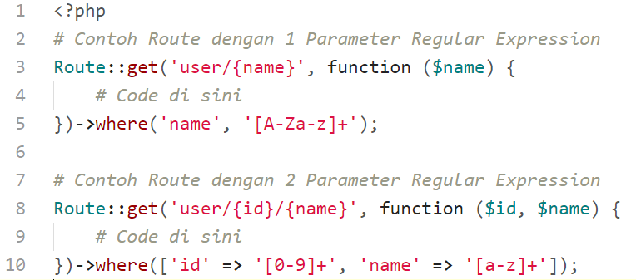
Routing – Parameters (Regular Expression)
Untuk menetapkan format parameter seperti hanya menerima nombor sahaja, atau huruf sahaja dan sebagainya, kita boleh menggunakan Regular Expression Constraints dengan cara memasukkan metod “where” pada Route dan menetapkan format Regular Expression yang diperlukan.

Slide 85
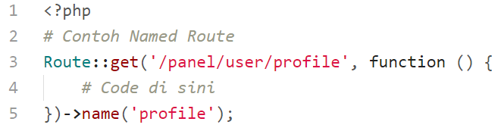
Routing – Named Route
Penggunaan Named Route dapat memudahkan penghasilan hyperlink atau proses redirect ke URI tertentu.
Named Route ini umpama “nickname” kepada alamat Route yang panjang. Ia juga dapat memudahkan proses pertukaran atau perubahan alamat Route di masa hadapan.

Slide 86
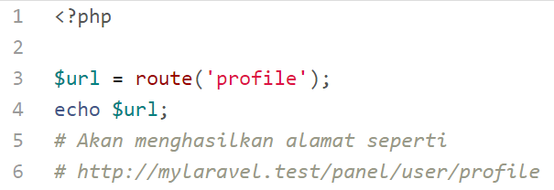
Routing – Named Route
Untuk menghasilkan “link” dengan menggunakan Named Route, gunakan kod berikut pada Controller atau View:
Contoh:
route('nama');

Slide 87
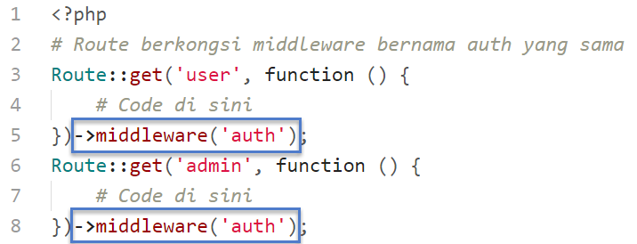
Routing – Route Groups
Digunakan untuk mengumpulkan mana – mana Route yang berkongsi sifat dan ciri – ciri yang sama seperti nama Prefix, Middleware, Sub-Domain atau Namespaces tanpa perlu menyatakan ia pada setiap Route tersebut. Contoh Route berkongsi Middleware sama:

Slide 88
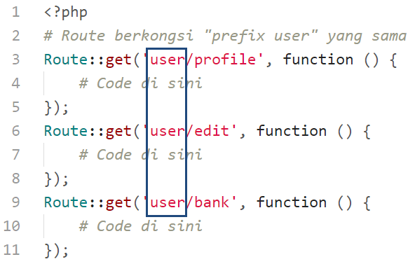
Routing – Route Groups
Contoh Route berkongsi Prefix yang sama:

Slide 89
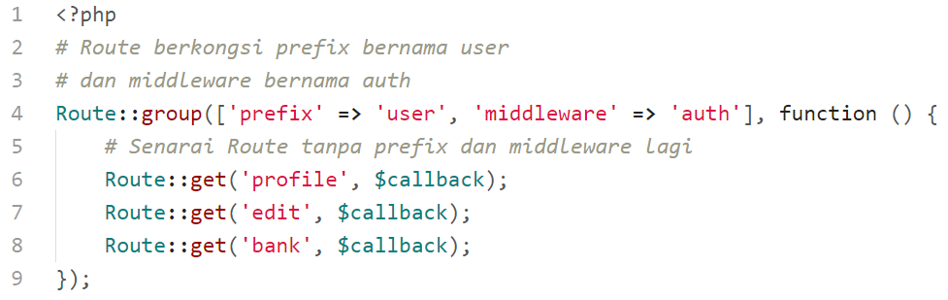
Routing – Route Groups
Untuk menggunakan Route Groups, gunakan arahan kod berikut:
Alternatif lain untuk penyediaan Route Groups adalah seperti berikut:
Route::group($array);

Slide 90
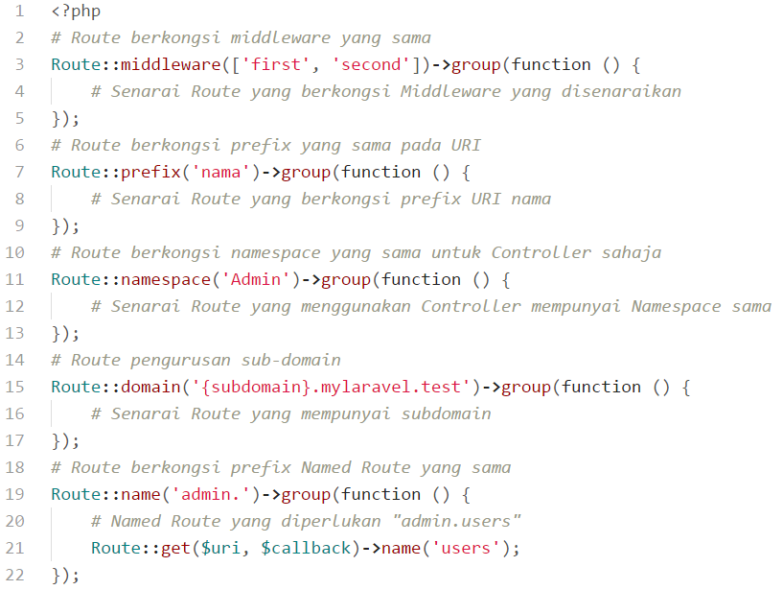

Slide 91
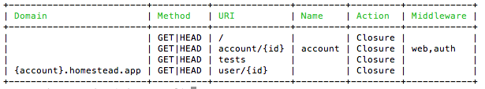
Routing – Route List
Untuk mendapatkan maklumat senarai Route yang wujud dalam aplikasi dan detail tentangnya, taipkan arahan berikut pada Terminal:
Contoh yang akan terpapar pada Terminal adalah seperti berikut:
php artisan route:list

Slide 92
Routing – Authentication Scaffolding
Untuk Laravel 8 dan ke atas, terdapat 4 pakej @ library authentication iaitu
Laravel JetStream – Frontend (TailwindCSS dan InertiaJS atau Livewire
Laravel Breeze – Frontend (TailwindCSS)
Laravel UI – Frontend (Bootstrap)
Laravel Fortify – Frontend (tiada)
composer require laravel/jetstream
composer require laravel/breeze --dev
composer require laravel/ui
composer require laravel/fortify

Slide 93
HTTP Responses
The PHP Framework For Web Artisans

Slide 94
HTTP Responses
Setiap permohonan (request) yang dikirimkan sama ada dari Route atau Controller, haruslah diberikan maklumbalas (response) yang diperlukan. Untuk memberikan response, kita hanya perlu menyatakan perkataan berikut:
Info lanjut boleh diperolehi di: https://laravel.com/docs/responses
Berikut adalah beberapa jenis senarai response yang popular yang biasa digunakan:
return

Slide 95
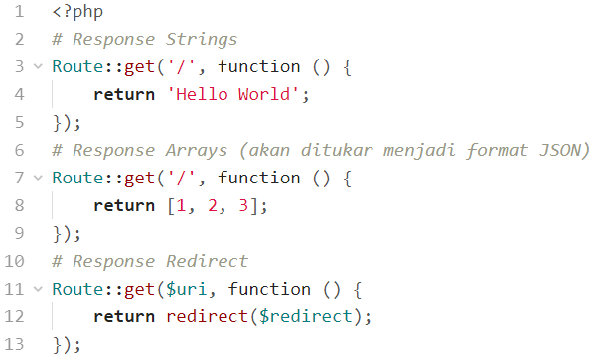
HTTP Responses

Slide 96
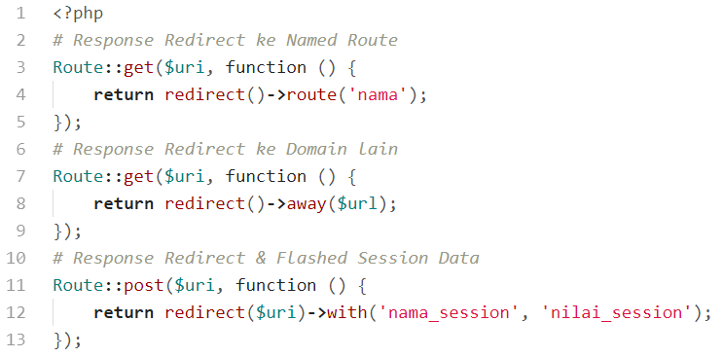
HTTP Responses

Slide 97

HTTP Responses

Slide 98
Views & Templates
The PHP Framework For Web Artisans

Slide 99
Views - Asas
Semua fail template yang mengandungi kod HTML iaitu seperti borang login, paparan table dan sebagainya, haruslah disimpan di dalam direktori berikut:
Untuk memaparkan fail template yang bersesuaian dengan Route yang disediakan, Response berikut perlu diberikan:
/resources/views
return view('nama-fail-template');

Slide 100
Views - Asas
Apabila memberi Response seperti dibawah, kita tidak perlu menaip nama fail template yang lengkap dengan extension-nya.
Contoh nama fail untuk borang login adalah template-login.php. Maka untuk memanggil dan memaparkan paparan template ini boleh dibuat dengan Response berikut:
return view('nama-fail-template');
return view('template-login');

Slide 101
Views - Asas
Apabila kita memberi Response view(), ini sebenarnya memberikan arahan kepada Laravel supaya semak direktori
Apabila wujudnya data di dalam view(), sebagai contoh view('template-login'), ini membawa erti kepada Laravel supaya mencari fail bernama template-login.php atau template-login.blade.php untuk dipaparkan. Seandainya fail template berada di dalam direktori tersendiri, maka kita perlu menyatakan nama direktori tersebut.
/resources/views
return view('direktori.nama-fail-template');

Slide 102

Views - Asas

Slide 103

Views - Passing Data To Views
Untuk menggunakan $variable pada paparan template, seperti memaparkan nama pengguna, emel dan sebagainya, maka kita perlu memastikan $variable tersebut disertakan sekali sewaktu Response view() diberikan.
Sekiranya $variable tidak disertakan bersama view sewaktu response diberi, maka akan wujud error pada aplikasi iaitu Undefined variable.

Slide 104

Views - Passing Data To Views

Slide 105

Views - Passing Data To Views

Slide 106
Blade Templates
The PHP Framework For Web Artisans

Slide 107
Enjin Template Laravel - Blade
Laravel dikenali dengan enjin template / views yang canggih yang dikenali sebagai Blade.
Setiap fail views yang ingin menggunakan enjin template blade haruslah dinamakan dengan akhiran extension .blade.php.
Penggunaan blade akan menggantikan syntax <?php echo dan ?> daripada dalam template kepada penggunaan {{ dan }} atau {!! dan !!} atau tanda @.

Slide 108

Enjin Template Laravel - Blade

Slide 109
Blade - Template Inheritance
@extends() – digunakan pada template anak (child) untuk memaklumkan kepada Laravel bahawa memerlukan kandungan utama daripada template master untuk kod paparan yang lengkap.
@yield() – Menyediakan segmen untuk menempatkan data dari halaman lain. Biasanya diletakkan pada template master.
@section() dan @endsection - Memaklumkan pada template yang terlibat bahawa segmen ini harus dipaparkan pada @yield() yang berkaitan.

Slide 110
Blade - Template Inheritance
@stack() – Menyediakan segmen untuk menempatkan library javascript. Biasanya diletakkan pada template master.
@push() dan @endpush - Memaklumkan pada template yang terlibat bahawa segmen ini harus dipaparkan pada @stack() yang berkaitan.
@include() – Digunakan untuk memanggil template lain (sub-view) untuk turut disertakan ke dalam template yang sedang dibuka.

Slide 111
Blade – Memapar Data
{{ $variable }} – digunakan untuk memaparkan data dan dalam masa yang sama menjalankan fungsi PHP htmlentities untuk tidak menjalankan (escape) sebarang operasi HTML yang dipegang $variable pada paparan.
{!! $variable !!} – digunakan untuk memaparkan data dan menjalankan segala operasi HTML yang dipegang $variable.
{{-- Comment --}} – digunakan untuk PHP Comment.

Slide 112


Blade – Memapar Data

Slide 113
Blade – Control Structure
Penggunaan if, else, elseif, while, for, foreach dapat juga digunakan menerusi enjin blade.
Namun jika kita menggunakan conditional statement tersebut, ia wajib diakhiri dengan perkataan “end”.

Slide 114

Blade – Control Structure

Slide 115

Blade – Control Structure

Slide 116
Controllers
The PHP Framework For Web Artisans

Slide 117
Controllers
Masih ingatkah lagi dengan Terma Model-Views-Controller (MVC) ?
Controller adalah merupakan satu fail yang digunakan untuk menguruskan segala request yang diterima dan seterusnya memberikan respon kepada permohonan tersebut sama ada berhubung dengan database atau memaparkan output.
Jika sebelum ini kita meletakkan semua function di routes, maka kali ini kita pindahkan function tersebut di tempat asalnya yang sebenar iaitu Controller.

Slide 118
Controllers
Fail Controller adalah merupakan fail yang mengandungi Class, Function PHP dan properties yang akan memproses segala permohonan “request” yang dihantar oleh pelayar web menerusi routes.
Semua fail controller berada di lokasi app\Http\Controllers.
Setiap fail Controller adalah disarankan untuk mengandungi nama Controller dibelakangnya. Contoh LoginController.php.
Laravel juga menyarankan kita untuk memberi nama Controller dalam ejaan Singular sebagai Best Practices-nya. Contohnya PageController

Slide 119

Controllers

Slide 120
Menghasilkan Fail Controller
Untuk menghasilkan fail controller pada Laravel, kita tidak melakukannya secara manual (New File → Save As).
Sebaliknya kita perlu menaipkan “arahan” penghasilan fail Controller di Terminal/ Command Prompt dengan arahan berikut:
php artisan make:controller NamaController

Slide 121
Menghasilkan Fail Controller
Apabila kita menaipkan arahan tersebut, maka satu fail NamaController akan dihasilkan di dalam direktori app/Http/Controllers.
Kebiasaannya, kita menghasilkan fail controller berdasarkan skop tugas / dan fungsi yang ingin disediakan. Sebagai contoh menguruskan segala perihal berkaitan dengan request login dan logout sahaja kita boleh beri nama sebagai AuthController.
Fail routes akan menjadi lebih kemas kerana kesemua request dan responses akan diuruskan oleh fail Controller yang berkaitan.

Slide 122

Menghasilkan Fail Controller
Pada bahagian routes pula, kita hanya perlu menyatakan lokasi fail controller yang akan menguruskan berkaitan dengan Requests dan Responses yang diperlukan. Caranya adalah (untuk Laravel 7 dan ke bawah):

Slide 123

Menghasilkan Fail Controller

Slide 124

Menghasilkan Fail Controller
Untuk Laravel 8 dan ke atas, penulisan Routing berubah kepada:

Slide 125
HTTP Requests
The PHP Framework For Web Artisans

Slide 126
HTTP Request
Dalam Laravel, kita tidak menggunakan PHP Superglobal seperti $_POST, $_GET atau $_REQUEST untuk menerima input daripada request.
Sebaliknya, kita perlu menggunakan Class yang bernama Request. Dengan menetapkan Illuminate\Http\Request Class pada Controller, kita boleh mendapatkan data daripada HTTP Request yang dikirimkan kepada aplikasi. Info lanjut boleh diperolehi di:
https://laravel.com/docs/requests
Penggunaan Class Request ini kemudiannya perlu di “injek” ke dalam Methods / Function di Controller untuk boleh digunapakai. Proses ini dikenali sebagai Method @ Dependency Injection.

Slide 127

HTTP Request

Slide 128
HTTP Request
Dengan melakukan Dependency Injection Class Request ini, maka kita boleh menggunakan pelbagai fungsi request yang disediakan oleh Laravel antaranya:
$request->isMethod() – digunakan untuk menyemak jenis Method Request sama ada POST, GET, PUT, PATCH, DELETE (HTTP Verb).
$request->input() – digunakan untuk terima data input dari borang.
$request->all() – digunakan untuk terima SEMUA data input dari borang.

Slide 129
HTTP Request
$request->only() – digunakan untuk menerima input yang dinyatakan saja.
$request->except() – digunakan untuk menerima input SELAIN DARIPADA yang dinyatakan.
$request->has() – digunakan untuk menyemak adakah wujud input yang diperlukan.
$request->cookie() – digunakan untuk mendapatkan Cookie.

Slide 130
HTTP Request
$request->old() – digunakan untuk mendapatkan maklumat data yang terdahulu.
$request->hasFile() – digunakan untuk menyemak adakah request mempunyai sebarang kewujudan fail.
$request->path() – digunakan untuk mendapatkan maklumat lokasi berlakunya request.
$request->url() – digunakan untuk mendapatkan alamat URI.
Untuk maklumat lanjut, dapatkan di: https://laravel.com/docs/6.x/requests

Slide 131
HTTP Request

Slide 132

HTTP Request

Slide 133
Validation
The PHP Framework For Web Artisans

Slide 134
Validation
Apabila kita membina sesuatu aplikasi, maka sudah tentu ada sesetengah “request” yang kita terima perlu disahkan datanya.
Sebagai contoh, jika kita mempunyai borang hubungi, maka sudah tentu kita ingin melakukan semakan dan pengesahan (validation) terhadap data yang dikirimkan.
Ini adalah supaya data yang dikirimkan tersebut adalah mengikut format dan bentuk yang kita kehendaki.

Slide 135
Validation
Laravel mempunyai satu Class Validation yang menggunakan nama ValidatesRequests. Penggunaan ValidatesRequests ini dapat membantu kita menyemak jenis – jenis data yang dikirimkan supaya ia mengikut format dan bentuk yang diperlukan.
Sebagai contoh, kita mahu pengguna mengisikan alamat emel mengikut format yang betul. Jadi selagi pengguna tidak mengisikan maklumat email dengan format yang tepat, maka borang tidak akan dapat diproses dan dikirimkan kepada kita.

Slide 136

Validation
Method terimaBorang yang menerima maklumat dari borang dan melakukan validation

Slide 137

Validation
Apabila kita menggunakan validation, maka sudah tentu kita perlukan satu arahan untuk memaparkan “error” jika wujud kesalahan dalam borang yang dikirimkan. Jadi cara paling mudah untuk memasukkan maklumat error pada borang adalah dengan menggunakan kaedah berikut:

Slide 138

Validation
Terdapat banyak validation rules yang disediakan oleh Laravel. Layari ke: https://laravel.com/docs/validation#available-validation-rules

Slide 139
CSRF Protection www.ikursus.com
The PHP Framework For Web Artisans

Slide 140
CSRF Protection
CSRF adalah ringkasan kepada Cross-Site-Request-Forgery iaitu merupakan satu jenis serangan “malicious exploit”. Dalam kes CSRF ini, terdapat seorang penyerang, seorang mangsa (kambing hitam) dan aplikasi yang ingin diserang.
CSRF melakukan pemalsuan request terhadap aplikasi yang digunakan oleh mangsa tanpa beliau sedar. Mangsa biasanya menjadi “mangsa” apabila pernah ter-akses mana – mana web yang mengandungi “malicios” seperti pernah klik link – link tertentu.

Slide 141
CSRF Protection
Biasanya serangan CSRF ini akan memanipulasi “Cookie” atau “Session” yang dihasilkan oleh pengguna tersebut. Apabila penyerang berjaya melakukan serangan, maka penyerang berpotensi untuk melakukan perubahan terhadap data akaun pengguna seperti menggunakan akaun pengguna untuk tujuan – tujuan jenayah, atau mencuri duit dan sebagainya.
Disebabkan isu CSRF ini, maka Laravel secara “default” telah memastikan bahawa setiap request yang terjadi, akan di tapis dengan CSRF Protection.

Slide 142
CSRF Protection
Jadi, pada setiap borang yang kita gunakan di dalam sistem, kita seharusnya meletakkan CSRF Protection dengan menambah kod berikut supaya penyerang tidak mampu untuk hijack borang:
Kita juga harus meletakkan meta tag yang mengandungi CSRF Protection pada halaman yang mengandungi borang.
{{ csrf_field() }} atau @csrf
<meta name="csrf-token" content="{{ csrf_token() }}">

Slide 143
CSRF Protection
Apa yang berlaku apabila kita memasukkan kod CSRF Protection adalah, halaman borang kita akan dimasukkan input field “hidden” yang mempunyai nombor token unik yang dihasilkan khusus untuk pengguna aplikasi sahaja.
Nombor token ini mempunyai tempoh “expired” yang singkat. Jadi si penyerang tidak dapat menggunakan borang kerana tidak memiliki nombor token CSRF yang sah.
No token CSRF juga akan berubah – ubah setiap kali pengguna “refresh” browser.

Slide 144
CSRF Protection
Contoh hidden field yang dihasilkan oleh CSRF Protection pada borang.
Contoh nombor token yang terhasil pada meta tag.

Slide 145
Database, Migrations & Seedings www.ikursus.com
The PHP Framework For Web Artisans

Slide 146
Database
Laravel buat masa ini boleh bekerjasama dengan 4 jenis pangkalan data (database) iaitu:
MySQL
SQL Server
Postgres
SQLite
Oracle (Unofficial – Perlu download 3rd Dependency)
Informasi berkaitan tetapan database boleh dilihat pada config/database.php.
Namun untuk kemudahan tetapan maklumat database, kita tetapkan di fail .env

Slide 147

Database

Slide 148
Database - Migrations
Untuk membina table database MySQL apabila membangunkan applikasi menerusi Laravel, kita tidak bina secara manual di PHPMyAdmin.
Sebaliknya kita akan menggunakan fungsi table builder yang dikenali sebagai “migrations”.
Kelebihan penggunaan Migration ini adalah kita boleh mengawal struktur pembinaan table database yang ingin kita bangunkan. Pendek kata, ia mempunyai “version control”.

Slide 149
Database - Migrations
Menerusi penggunaan Migrations ini, kita boleh:
Cipta table database dan column yang diperlukan dengan mudah.
Boleh tambah, kemaskini, buang, reset atau pasang semula table dan column dengan pantas.
Melakukan undo sebarang proses pembinaan table atau column dengan hanya satu arahan sahaja (dikenali sebagai proses rollback).
Kesemua fail migration disimpan di dalam direktori database/migrations

Slide 150
Database - Migrations
Untuk membina fail migration bagi penciptaan table baru, berikut adalah arahan asasnya:
dimana, format penamaannya:
create_namatable_table - Memudahkan kita mengetahui bahawa fail ini untuk proses cipta table namatable
--create=namatable - digunakan untuk menghasilkan kod Schema cipta table baru.
php artisan make:migration create_namatable_table --create=namatable

Slide 151
Database - Migrations
Untuk membina fail migration bagi penambahan, buang column atau pertukaran nama column pada table sedia ada, arahannya:
dimana, format penamaannya:
add_username_to_namatable_table
add_ boleh ditukar kepada rename_, remove_,
to_ boleh ditukar kepada in_, from_
--table=namatable
digunakan untuk menghasilkan kod Schema bagi mengubahsuai table
php artisan make:migration add_username_to_namatable_table --table=namatable

Slide 152

Database - Migrations

Slide 153

Database - Migrations
Schema::create() memaklumkan bahawa fail ini akan mencipta table
Segala tetapan column yang ingin dibangunkan. Informasi berkaitan column yang boleh dimasukkan ke dalam table boleh dilihat di:
https://laravel.com/docs/migrations#columns

Slide 154

Database - Migrations
Schema::drop() memaklumkan supaya table ini dihapuskan.
Proses ini dijalankan apabila kita memberi arahan rollback, reset atau refresh.
https://laravel.com/docs/5.5/migrations#tables

Slide 155
Database - Migrations
Senarai arahan Schema adalah:
Schema::create() – untuk mencipta table baru
Schema::drop() – untuk hapuskan table
Schema::dropIfExists() – untuk semak table jika wujud hapuskan ia
Schema::rename() – untuk tukar name table
Schema::hasTable() – untuk semak kewujudan table
Schema::hasColumn() – untuk semak kewujudan column di dalam table
Schema::table() – untuk mengakses dan menggubah column di dalam table

Slide 156
Database - Migrations
Column di dalam table database ditambah / kemaskini / hapus hanya apabila kita telah membina fail migration dan menggunakan “Schema” yang diperlukan.
Apabila ingin membina column di dalam table, kita akan menggunakan variable $table. Lihat rajah sebelum ini pada nombor 2.
Informasi penuh senarai aktiviti column database, rujuk:
https://laravel.com/docs/migrations#columns

Slide 157
Database – Arahan Migrations
Apabila sudah menyediakan fail migrations, maka untuk membina Table tersebut di dalam database, berikut adalah senarai arahannya:
Arahan untuk menjalankan fail migration untuk membina table di dalam database:
Arahan untuk rollback (undo) table terakhir dimasukkan
php artisan migrate
php artisan migrate:rollback

Slide 158
Database – Arahan Migrations
Arahan untuk proses “delete” semua table KECUALI table migrations:
Arahan untuk delete semua table KECUALI table migrations dan re-install semula table:
Arahan untuk delete semua table TERMASUK table migrations dan re-install semula table termasuk migrations:
php artisan migrate:reset
php artisan migrate:refresh
php artisan migrate:fresh

Slide 159
Database – Arahan Migrations
Arahan untuk buang SEMUA table dan masukkan data demo (seeder) yang baru:
php artisan migrate:fresh --seed

Slide 160
Database - Seedings
Dalam pembinaan database dan table yang diperlukan, seringkali kita perlu melakukan “testing” dengan memasukkan data demo.
Jika memasukkan data demo dengan kaedah manual, ia amat memakan masa dan merugikan masa kerana setiap kali kita melakukan refresh atau reinstall database, data demo terpaksa dimasukkan berulangkali.
Laravel memudahkan proses ini dengan menyediakan satu fungsi khas yang dinamakan Seedings. Penggunaan Seedings ini amat memudahkan kita untuk memasukkan data demo berulang – ulang kali dengan 1 arahan sahaja!

Slide 161
Database - Seedings
Semua fail Seeding disimpan di dalam direktori database/seeds.
Untuk membina database seeding, kita taipkan arahan berikut:
dimana:
Penamaan UserSeeder ini adalah bergantung kepada nama Table kita. Contoh OrderSeeder, PostSeeder.
php artisan make:seeder UserSeeder

Slide 162

Database - Seedings

Slide 163
Database – Arahan Seedings
Apabila sudah membina fail seeds, maka untuk memasukkan data demo yang diingini adalah dengan cara berikut:
Arahan memasukkan data demo untuk SEMUA fail Seed
Arahan untuk data demo bagi fail Seed yang terpilih
php artisan db:seed
php artisan db:seed --class=UserSeeder

Slide 164
Database – Query Builder
The PHP Framework For Web Artisans

Slide 165
Query Builder – Dapatkan Data
Untuk menyimpan, kemaskini, baca atau hapus data daripada database, kita boleh menggunakan fungsi query builder. Terdapat beberapa format query builder yang boleh kita gunakan iaitu:
Mendapatkan semua rekod data dalam table yang dipilih.
Dimana:
Penggunaan get() akan mendapatkan semua data yang dipohon.
$variable = DB::table(‘namatable’)->get()

Slide 166
Query Builder – Dapatkan Data
Mendapatkan bilangan “row” data yang dipilih berdasarkan data – data tertentu.
Mendapatkan satu (1) row data yang dipilih berdasarkan data – data tertentu.
$variable = DB::table(‘namatable’)->where(‘column’, ‘data’)->get()
$variable = DB::table(‘namatable’)->where(‘column’, ‘data’)->first()

Slide 167
Query Builder – Dapatkan Data
Mendapatkan data dari senarai column yang diperlukan sahaja.
Mengira jumlah rows
Membuat kira – kira jumlah nilai dalam column
$variable = DB::table(‘namatable’)->select(‘column1’, ‘column2’)->get()
$variable = DB::table(‘namatable’)->where(‘column’, ‘data’)->count()
$variable = DB::table(‘namatable’) ->sum(‘harga’)

Slide 168

Query Builder – Join Tables
Untuk mendapatkan data daripada 2 atau lebih table, kita boleh melakukan “join” table dengan arahan asas seperti berikut:
Untuk melakukan join table, setiap table yang ingin di campur haruslah mempunyai kaitan di antara satu sama lain. Biasanya perkaitan tersebut dilakukan dengan data ID bagi table yang ingin di “campur/join”.

Slide 169
Query Builder – Dapatkan Data
Antara senarai methods yang boleh digunakan untuk mendapatkan data daripada database adalah seperti:
DB::table()->get()
DB::table()->first()
DB::table()->where(‘column’, ‘data’)
DB::table()->orderBy(‘column’)
DB::table()->paginate(numbers)
DB::table()->groupBy(‘column’)

Slide 170
Query Builder – Dapatkan Data
Antara senarai methods yang boleh digunakan untuk mendapatkan data daripada database adalah seperti:
DB::table()->count()
DB::table()->sum(‘column’)
DB::table()->join(‘table’, ‘column.id’, ‘=‘, ‘table.column_id’)
DB::table()->whereIn(‘column’, array)
DB::table()->whereNotIn(‘column’, array)
Informasi lanjut, layari: https://laravel.com/docs/6.x/database

Slide 171

Query Builder – Memasukkan Data
Untuk memasukkan (insert) data ke dalam table database, maka berikut adalah arahan asasnya:

Slide 172

Query Builder – Kemaskini Data
Untuk mengemaskini data di dalam table database, pertama sekali kita perlu dapatkan data yang ingin dikemaskini (where) dan kemudian nyatakan update yang ingin dilakukan:

Slide 173

Query Builder – Hapus Data
Untuk menghapuskan data tertentu di dalam table database, berikut adalah arahannya:

Slide 174
Eloquent ORM 101
The PHP Framework For Web Artisans

Slide 175
Eloquent ORM
Eloquent ORM (Object Relational Mapper) boleh dikatakan sebagai satu “lapisan / layer” yang menjadi perantara di antara database dan aplikasi kita. Biasanya proses Eloquent ORM ini diuruskan oleh fail “Model” yang kita bina.
Untuk menghasilkan fail Model, kita perlu taipkan arahan berikut:
dimana Class perlu digantikan dengan nama Class yang berkaitan dengan table yang ingin diakses. Contoh: User. NOTA: Ejaan adalah dalam SINGULAR
php artisan make:model Class

Slide 176
Eloquent ORM
Kebiasaannya, developer Laravel akan terus menggunakan kaedah make:model ini disertakan sekali dengan arahan --migration atau -m untuk penghasilan fail migrations bagi pembinaan table yang berkaitan dengan Model yang dihasilkan.
Arahannya adalah seperti berikut:
dimana Class perlu digantikan dengan nama Class yang berkaitan dengan dengan nama table yang ingin dihasilkan.
php artisan make:model Class --migration

Slide 177
Eloquent ORM
atau Developer Laravel juga biasanya akan turut menghasilkan Controller sekaligus sewaktu pembinaan Model dan Migration
Arahannya adalah seperti berikut:
dimana Class perlu digantikan dengan nama Class yang berkaitan dengan dengan nama table yang ingin dihasilkan.
php artisan make:model Class --migration --controller

Slide 178
Eloquent ORM
Apabila arahan --migration atau -m digunakan, maka Laravel secara automatik akan:
Membina satu fail Model yang mengandungi nama Class Model yang dibina
Membina satu fail migrations untuk table bagi Class Model yang dibina
Jika ditambah --controller atau -c, maka Controller turut dihasilkan
Kebiasaannya, ejaan bagi Class Model adalah dalam keadaan perkataan SINGULAR (english).
Class Model yang dihasilkan pula secara automatik akan cuba berhubung dengan table yang mempunyai nama yang sama sepertinya, tetapi dalam ejaan PLURAL. Contoh nama Model User, akan cuba berhubung dengan table users.

Slide 179
Eloquent ORM
Sekiranya nama Class Model tidak mengikut standard ejaan Singular dan nama table bagi Class Model tersebut bukan dalam ejaan plural dan namanya tidak sama seperti Class Model, maka kita perlu tetapkan property $table di dalam Class Model yang terlibat.
Sekiranya perkara ini tidak ditetapkan, maka Model tidak akan dapat berhubung dengan table yang diperlukan kerana secara dasarnya, Model akan mencari nama table yang ejaannya plural kepada dirinya. Contoh, Model User → table users

Slide 180

Eloquent ORM
Semua fail model di simpan di dalam direktori app/Models

Slide 181

Eloquent ORM
Apabila ingin menggunakan fail Model untuk berhubung dengan database, pertama sekali kita perlu menyatakan “use Model” pada fail yang terlibat (contohnya pada fail Controller).

Slide 182
Eloquent ORM
Penggunaan Model apabila ingin:
Mendapatkan data daripada table database
Mengemaskini data
Menghapuskan data
adalah hampir sama seperti penggunaan DB::table(‘namatable’).
Bezanya cuma DB::table(‘namatable’) digantikan dengan nama Class Model yang terlibat.

Slide 183
Eloquent ORM
Contoh senarai mendapatkan data daripada table database yang terlibat:
Model::find(ID)
Model::where(‘column’, ‘data’)
Model::orderBy(‘column’)
Model::paginate(numbers)
Mode::groupBy(‘column’)

Slide 184
Eloquent ORM
Antara senarai methods yang boleh digunakan untuk mendapatkan data daripada database adalah seperti:
Model::where(‘column’, ‘data’)->count()
Model::sum(‘column’)
Model::whereIn(‘column’, array)
Model:: whereNotIn(‘column’, array)
Informasi lanjut, layari https://laravel.com/docs/6.x/eloquent

Slide 185
Eloquent ORM
Antara senarai methods yang boleh digunakan untuk menyimpan data ke dalam database adalah seperti:
Model::create( $data );
Model::find( $id )->update( $data );
Atau menerusi new Object seperti:
$data = new Model; // atau Model::find($id);
$data->property = $request->input(‘property’);
$data->save();

Slide 186
Eloquent ORM – Mass Assigment
Penggunaan Model dapat meringkaskan lagi proses kemasukan data dan kemaskini data ke dalam database selain dapat meningkatkan lagi isu keselamatan terhadap database kita.
Laravel menerusi Class Request boleh menerima SEMUA data yang dikirimkan daripada borang menggunakan method $request->all();
SEMUA data ini pula boleh disimpan ke dalam database menerusi Mass Assigment.

Slide 187
Eloquent ORM – Mass Assigment
Walaubagaimanapun, penggunaan Mass Assigment ini amat berbahaya kepada database sekiranya kita tidak menetapkan “filter” bagi data yang diterima daripada borang.
Ini adalah kerana seseorang pengguna berpotensi untuk merubah struktur data yang diperlukan seperti mengubah status dirinya daripada user kepada admin.
Jadi untuk mengelakkan perkara ini terjadi, Laravel mewajibkan kita untuk menetapkan property “fillable” ataupun “guarded” pada Model.

Slide 188

Eloquent ORM – Mass Assigment
Dengan menetapkan propery $fillable atau $guarded, ia dapat melakukan “filter” terhadap data yang bakal dimasukkan ke dalam database.

Slide 189

Eloquent ORM – Mass Assigment
Dengan penggunaan Mass Assigment, kita sudah boleh menyimpan data menggunakan method create() atau update() pada Model.

Slide 190

Eloquent ORM – Mass Assigment
Jika tidak menggunakan Mass Assigment, maka kod kita akan menjadi sedikit panjang untuk menyimpan segala data ke dalam database dan kita perlu nyatakan method save().

Slide 191
Eloquent ORM - Relationships
Menerusi Eloquent ORM, proses menetapkan relationship diantara satu table dengan table yang lain adalah mudah jika dibandingkan dengan kaedah Query Builder yang memerlukan proses “join” table.
Untuk menghasilkan relation, maka kita perlu mewujudkan “method” atau function di dalam fail Model yang terlibat.
Sebagai contoh, seorang User hanya ada satu Profile, maka relationship yang wujud adalah one-to-one Relationship. Jadi untuk menetapkan method relationship ini, kita harus lakukannya di Model User.

Slide 192

Eloquent ORM - Relationships

Slide 193
Eloquent ORM - Relationships
Apabila kita telah menetapkan relationship, maka kita boleh mengakses data yang dipegang oleh Model kedua (dalam contoh rajah adalah Profile), menerusi kaedah yang dipanggil Eloquent Dynamic Properties.
Jika profile mempunyai banyak column data, maka kita boleh panggil data – data tersebut dengan menyatakan column yang terlibat selepas nama method “profile”. Contoh:

Slide 194
Eloquent ORM - Relationships
Berikut adalah senarai method Relationship yang popular digunapakai:
$this->hasOne() – One To One
$this->hasMany() – One To Many
$this->belongsTo() – One To One (Inverse) / One To Many (Inverse)
$this->belongsToMany() – Many To Many
$this->hasManyThrough() – Has Many Through

Slide 195
Laravel – Akhir Kata
Adalah penting untuk kita sentiasa merujuk kepada dokumentasi Laravel di www.laravel.com untuk mendapatkan pelbagai info berkaitan pembinaan, kaedah, trik dan tips yang boleh digunapakai di dalam sistem aplikasi yang ingin kita bangunkan.
Pastikan apabila membuka dokumentasi yang ingin dibaca, semak terlebih dahulu Versi Laravel yang dipaparkan pada bahagian atas kanan laman web Laravel. Ini adalah kerana setiap versi Laravel, mungkin mempunyai perbezaan dari segi fungsi, helpers dan lain – lain perkara.

Slide 196



TAHNIAH! Anda Hebat Kerana Sudah Menguasai…

Slide 197
Rujukan Utama Laravel
Panduan / Manual wajib rujuk:
https://www.laravel.com – Laman web official Laravel.
https://www.ikursus.com – Portal pembelajaran Laravel dalam bahasa Melayu. Diberikan percuma untuk peserta kursus ini
https://www.laracasts.com – Portal pembelajaran Laravel dalam bahasa Inggeris.
https://parsinta.com – Portal pembelajaran Laravel dalam bahasa Indonesia.
https://t.me/LaravelMY – Telegram Laravel Malaysia

